Slide 1


강성욱 지음

Slide 2

04
SQL
기본 문법 익히기
04-1 SELECT 문으로 데이터 조회하기
04-2 WHERE 문으로 조건에 맞는 데이터 조회하기
04-3 ORDER BY 문으로 데이터 정렬하기
04-4 와일드카드로 문자열 조회하기
04-5 GROUP BY 문으로 데이터 묶기
04-6 테이블 생성 및 조작하기
04-7 MySQL의 데이터 유형 정리하기

Slide 3
04-1 SELECT 문으로 데이터 조회하기
SELECT 문은 데이터베이스에서 데이터를 조회하는 구문임
SELECT 문은 자주 사용하지만 시스템 성능에 많은 영향을 미치므로 주의해서 사용해야 함
MySQL 공식 문서에서 볼 수 있는 SELECT 문의 사용 방법
Do it! MySQL 공식 문서에 소개된 SELECT 문
SELECT
[ALL | DISTINCT | DISTINCTROW]
[HIGH_PRIORITY]
[STRAIGHT_JOIN]
[SQL_SMALL_RESULT] [SQL_BIG_RESULT] [SQL_BUFFER_RESULT]
[SQL_NO_CACHE] [SQL_CALC_FOUND_ROWS]
select_expr [, select_expr] ...
[into_option]
[FROM table_references
[PARTITION partition_list]]
[WHERE where_condition]
[GROUP BY {col_name | expr | position}, ... [WITH ROLLUP]]
[HAVING where_condition]
[WINDOW window_name AS (window_spec)
[, window_name AS (window_spec)] ...]
[ORDER BY {col_name | expr | position}
[ASC | DESC], ... [WITH ROLLUP]]
[LIMIT {[offset,] row_count | row_count OFFSET offset}]
[into_option]
[FOR {UPDATE | SHARE}
[OF tbl_name [, tbl_name] ...]
[NOWAIT | SKIP LOCKED]
| LOCK IN SHARE MODE]
[into_option]
into_option: {
INTO OUTFILE 'file_name’
[CHARACTER SET charset_name]
export_options
| INTO DUMPFILE 'file_name’
| INTO var_name [, var_name] ...
}

Slide 4
04-1 SELECT 문으로 데이터 조회하기
SELECT 문을 가장 자주 사용하는 형태로 줄이면 다음과 같음
자주 사용하는 형태의 SELECT 문
SELECT 열
FROM 테이블
WHERE 조건
ORDER BY 열

Slide 5
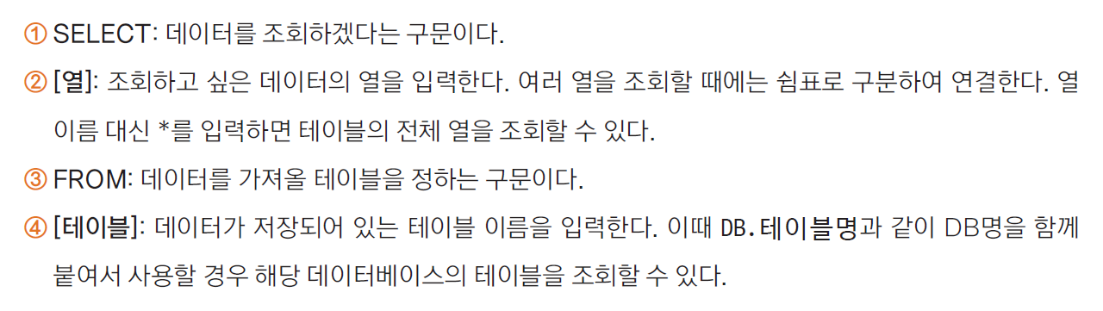
04-1 SELECT 문으로 데이터 조회하기
SELECT 문으로 열 조회하기
데이터를 조회하려면 SELECT 문을 사용함
SELECT 문은 다양한 옵션도 함께 사용할 수 있음
SELECT 문의 기본 형식
SELECT [열] FROM [테이블]
① ② ③ ④

Slide 6
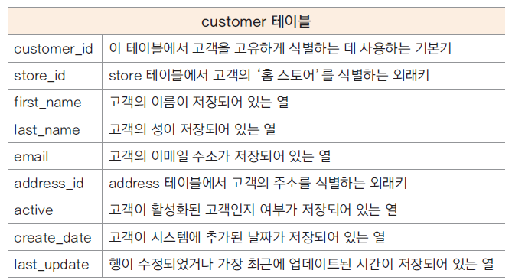
04-1 SELECT 문으로 데이터 조회하기
SELECT 문으로 열 조회하기
데이터를 조회하기 전에 customer 테이블의 구조를 살펴보자
sakila 데이터베이스의 customer 테이블은 모든 고객의 정보 데이터가 저장되어 있음

Slide 7
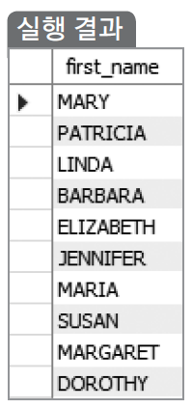
04-1 SELECT 문으로 데이터 조회하기
SELECT 문으로 열 조회하기
하나의 열 조회하기
customer 테이블에서 고객의 이름이 저장된 first_name 열을 조회하는 쿼리를 작성해 보자
Do it! first_name 열을 조회
SELECT first_name FROM customer;

Slide 8
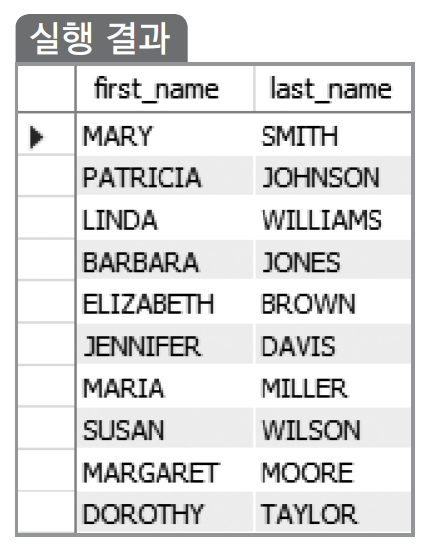
04-1 SELECT 문으로 데이터 조회하기
SELECT 문으로 열 조회하기
2개 이상의 열 조회하기
이번에는 2개의 열을 조회하는 쿼리를 알아보자
다음은 customer 테이블에서 first_name, last_name 열을 조회하는 쿼리임
이때, 2개의 열을 조회하기 위해 쉼표(,)로 조회할 열 이름을 나열함
Do it! 2개의 열을 조회
SELECT first_name, last_name FROM customer;

Slide 9
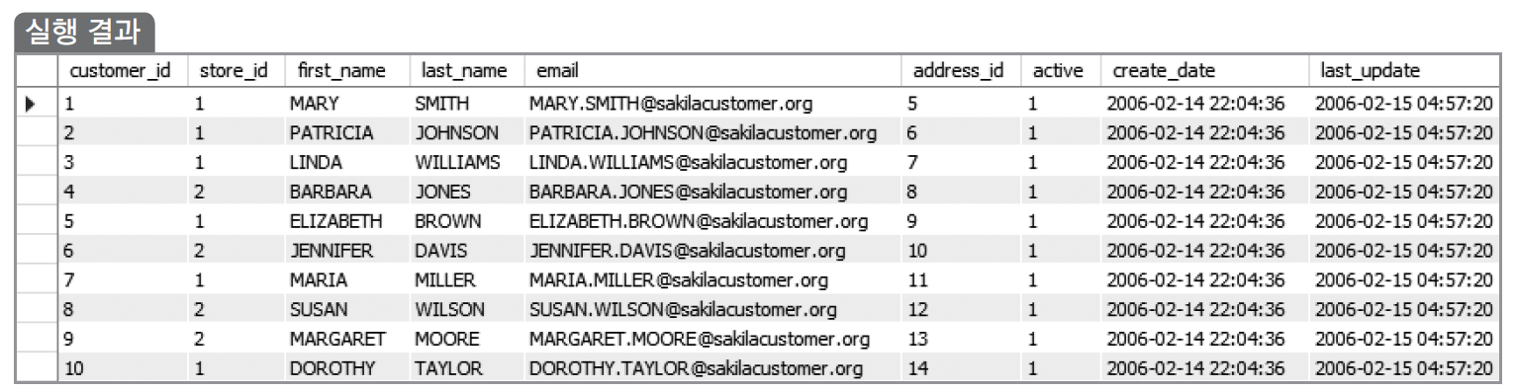
04-1 SELECT 문으로 데이터 조회하기
SELECT 문으로 열 조회하기
전체 열 조회하기
테이블의 전체 열을 조회하려면 열 이름을 모두 입력할 필요 없이 * 기호를 사용하면 됨
쉼표로 구분하여 모든 열을 입력해도 되지만 열 이름을 외우기 어려우니 * 기호를 사용하는 것을 추천함
다음은 customer 테이블의 전체 데이터를 조회하는 쿼리임
Do it! 모든 열을 조회
SELECT * FROM customer;

Slide 10
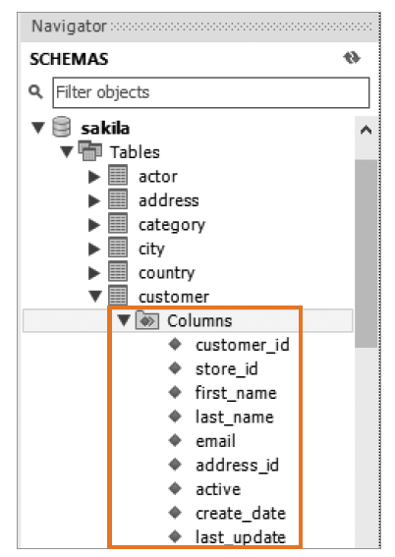
04-1 SELECT 문으로 데이터 조회하기
MySQL 워크벤치에서 테이블의 열 정보 확인하기
데이터를 조회할 때 테이블에 무슨 열이 있는지 확인하고 싶은 경우 왼쪽 내비게이터의 [Schemas] 탭에서 테이블을 확장하면 열의 정보를 쉽게 확인할 수 있음
예를 들어 오른쪽과 같이 [sakila → Tables → customer → Columns] 순서로 확장하여 현재 사용하는 테이블의 열 정보를 확인할 수 있음

Slide 11
04-1 SELECT 문으로 데이터 조회하기
MySQL 워크벤치에서 테이블의 열 정보 확인하기
또는 MySQL 서버에서 제공하는 시스템 함수를 활용해 테이블 열 정보를 확인할 수도 있음
이러한 시스템 함수는 데이터베이스 시스템마다 지원하는 명령어가 다름
여기에서는 MySQL에서만 적용되는 SHOW COLUMNS를 사용해 보자

Slide 12
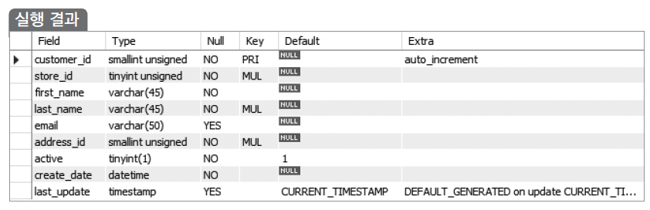
04-1 SELECT 문으로 데이터 조회하기
MySQL 워크벤치에서 테이블의 열 정보 확인하기
다음은 customer 테이블의 열 정보를 확인하는 쿼리임
테이블에 생성되어 있는 열 이름이 출력되고, 각 열의 데이터 유형이나 Null 값 허용 여부 등의 정보를 확인할 수 있음
Do it! customer 테이블의 열 정보를 조회
SHOW COLUMNS FROM sakila.customer;

Slide 13
04-2 WHERE 문으로 조건에 맞는 데이터 조회하기
시스템의 과부하를 줄이려면 필요한 데이터만 조회해야 함
지금까지 필요한 열을 조회하는 방법은 알아보았지만 행은 전체가 다 조회되므로 아직 필요한 데이터만 조회했다고 볼 수 없음
실무에서 사용하는 데이터베이스에는 엄청난 양의 데이터가 저장되어 있으므로 매번 전체 행을 가져오면 안 됨
이번에는 조건에 맞는 행을 조회하기 위해 WHERE 문을 활용하는 방법을 알아보자

Slide 14
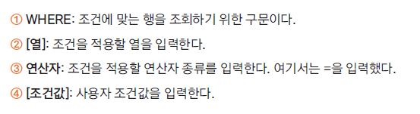
04-2 WHERE 문으로 조건에 맞는 데이터 조회하기
WHERE 문의 기본 형식
WHERE 문의 기본 형식
SELECT [열] FROM [테이블] WHERE [열] = [조건값]
① ② ③ ④

Slide 15
04-2 WHERE 문으로 조건에 맞는 데이터 조회하기
WHERE 문으로 특정 값 조회하기
실습을 통해서 WHERE 문을 어떻게 사용하는지 알아보자
다음은 customer 테이블에서 first_name 열의 값이 ‘MARIA’인 데이터를 조회한 쿼리임
Do it! WHERE 문, = 연산자로 특정 값 조회
SELECT * FROM customer WHERE first_name = 'MARIA';

Slide 16
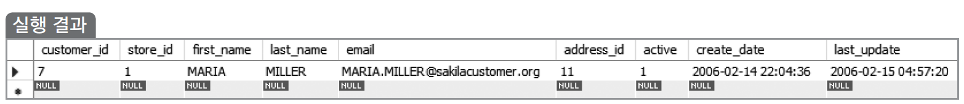
04-2 WHERE 문으로 조건에 맞는 데이터 조회하기
WHERE 문으로 특정 값 조회하기
= 연산자 오른쪽 조건에 해당하는 데이터만 조회된 것을 확인할 수 있음
이렇게 필요한 데이터만 필터링하면 원하는 데이터를 빠르게 조회할 수 있고 시스템의 부하를 줄일 수도 있음

Slide 17
04-2 WHERE 문으로 조건에 맞는 데이터 조회하기
WHERE 문에서 비교 연산자 사용해 보기
WHERE 문에는 다양한 연산자를 사용할 수 있음
앞선 예에서는 조건에 해당하는 값과 같은 데이터를 조회하기 위해 비교 연산자 =를 사용함
이외에도 MySQL은 다양한 비교 연산자를 제공함

Slide 18
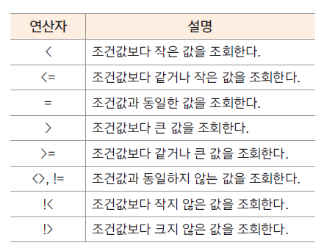
04-2 WHERE 문으로 조건에 맞는 데이터 조회하기
WHERE 문에서 비교 연산자 사용해 보기
비교 연산자의 종류 살펴보기
MySQL에서는 다음과 같은 비교 연산자를 사용하여 데이터를 조회할 수 있음
<= 등과 같이 크기를 비교하는 연산자는 숫자에만 사용하기를 권함
문자열에도 비교 연산자를 사용할 수 있지만 이 연산자는 데이터베이스 시스템이 정의한 정렬 기준에 따라 결괏값이 달라지므로 데이터 속성에 따라 적절히 사용해야 함

Slide 19
04-2 WHERE 문으로 조건에 맞는 데이터 조회하기
WHERE 문에서 비교 연산자 사용해 보기
비교 연산자를 이용한 데이터 조회하기
숫자형, 문자열형, 날짜형 등 여러 데이터 유형과 비교 연산자를 사용했을 때 어떤 결과가 나오는지 여러 예를 통해 살펴보자
customer 테이블에서 숫자형 비교로 address_id 열의 데이터가 200에 해당하는 행만 조회해 보자
Do it! address_id가 200인 행을 조회
SELECT * FROM customer WHERE address_id = 200;

Slide 20
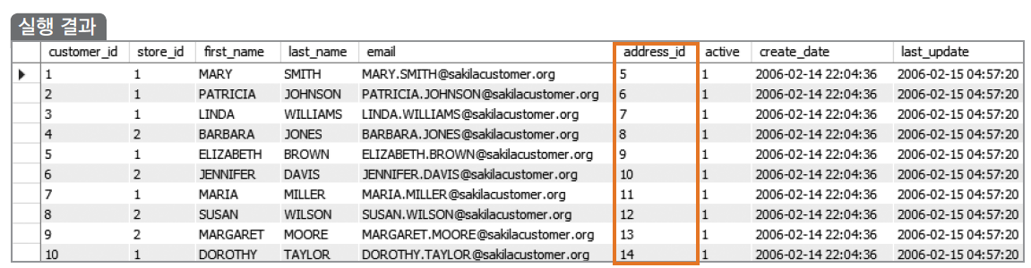
04-2 WHERE 문으로 조건에 맞는 데이터 조회하기
WHERE 문에서 비교 연산자 사용해 보기
비교 연산자를 이용한 데이터 조회하기
마찬가지로 customer 테이블에서 이번에는 숫자형 비교로 address_id 열에서 데이터가 200 미만에 해당하는 행을 조회해 보자
Do it! address_id가 200 미만인 행을 조회
SELECT * FROM customer WHERE address_id < 200;

Slide 21
04-2 WHERE 문으로 조건에 맞는 데이터 조회하기
WHERE 문에서 비교 연산자 사용해 보기
비교 연산자를 이용한 데이터 조회하기
다음은 customer 테이블에서 문자열형 비교로 first_name 열에서 데이터가 MARIA인 행을 조회해 보자
Do it! first_name이 MARIA인 행을 조회
SELECT * FROM customer WHERE first_name = 'MARIA';

Slide 22
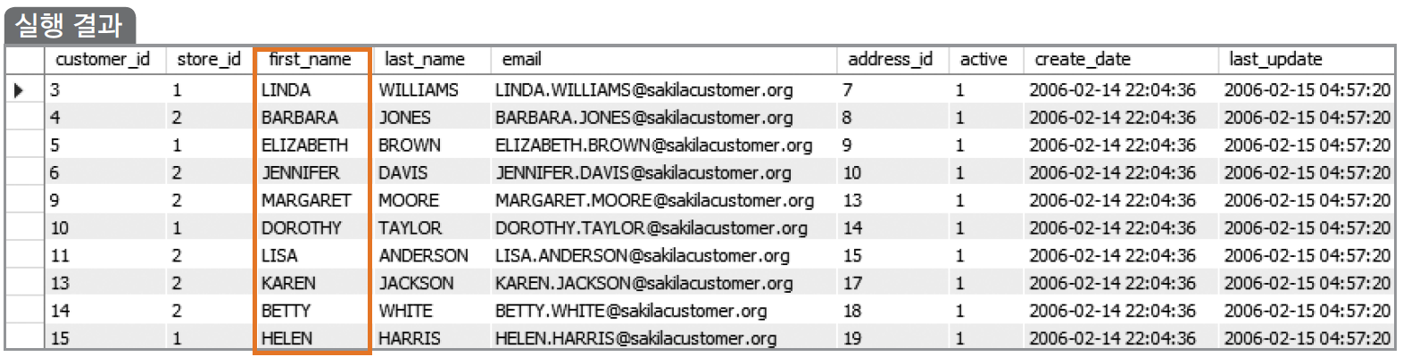
04-2 WHERE 문으로 조건에 맞는 데이터 조회하기
WHERE 문에서 비교 연산자 사용해 보기
비교 연산자를 이용한 데이터 조회하기
customer 테이블에서 문자열형 비교로 first_name 열에서 데이터가 A, B, C 순으로 MARIA보다 앞에 위치한 행들을 조회해 보자
Do it! first_name이 MARIA 미만인 행을 조회
SELECT * FROM customer WHERE first_name < 'MARIA';

Slide 23
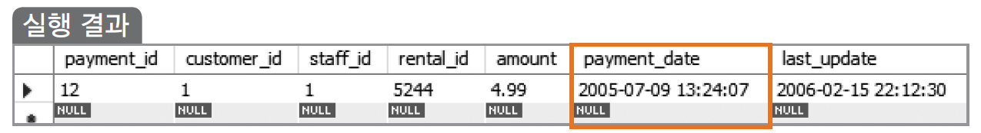
04-2 WHERE 문으로 조건에 맞는 데이터 조회하기
WHERE 문에서 비교 연산자 사용해 보기
비교 연산자를 이용한 데이터 조회하기
이번에는 payment 테이블에서 날짜형 비교로 payment_date 열에서 2005-07-09 13:24:07 데이터를 조회해 보자
Do it! payment_date가 2005-07-09 13:24:07인 행을 조회
SELECT * FROM payment
WHERE payment_date = '2005-07-09 13:24:07';

Slide 24
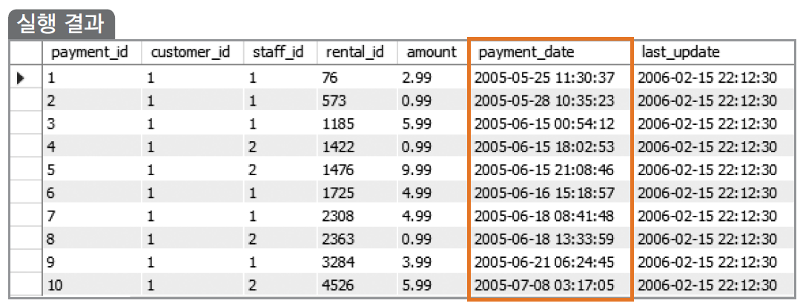
04-2 WHERE 문으로 조건에 맞는 데이터 조회하기
WHERE 문에서 비교 연산자 사용해 보기
비교 연산자를 이용한 데이터 조회하기
마지막으로 payment 테이블에서 날짜형 비교로 payment_date 열에서 데이터가 2005년 7월 9일 이전 날짜에 해당하는 행들을 조회해 보자
Do it! payment_date가 2005년 7월 9일 미만인 행을 조회
SELECT * FROM payment
WHERE payment_date < '2005-07-09';

Slide 25
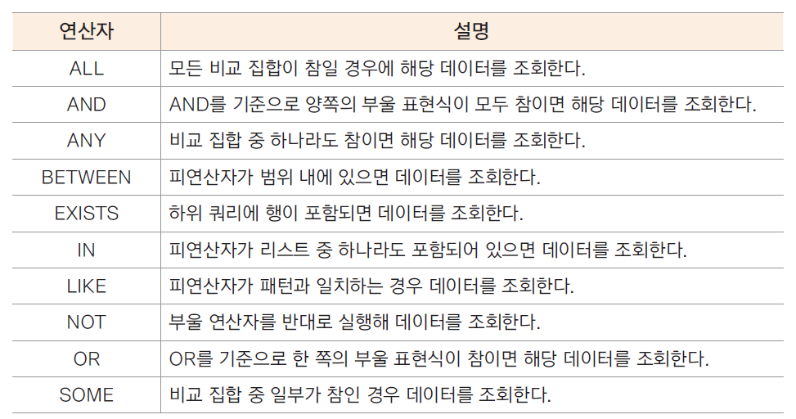
04-2 WHERE 문으로 조건에 맞는 데이터 조회하기
WHERE 문에서 논리 연산자 사용해 보기
논리 연산자의 종류 살펴보기
논리 연산자를 표로 정리함
이와 같은 논리 연산자를 사용하여 다양한 조건을 주어 데이터를 조회할 수 있음

Slide 26
04-2 WHERE 문으로 조건에 맞는 데이터 조회하기
WHERE 문에서 논리 연산자 사용해 보기
BETWEEN을 이용한 데이터 조회하기
BETWEEN은 WHERE 문과 함께 사용하며 조회하는 값의 범위를 지정할 수 있음
BETWEEN은 보통 날짜형 데이터를 조회할 때 자주 사용하지만 문자열형, 숫자형 데이터에도 사용할 수 있음

Slide 27
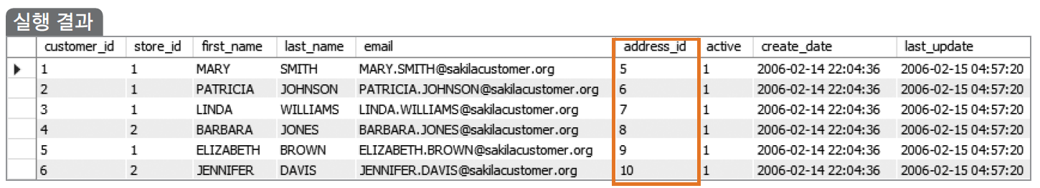
04-2 WHERE 문으로 조건에 맞는 데이터 조회하기
WHERE 문에서 논리 연산자 사용해 보기
BETWEEN을 이용한 데이터 조회하기
다음 쿼리는 customer 테이블의 address_id 열에서 데이터가 5~10 범위에 해당하는 행을 조회함
Do it! 정해진 범위에 해당하는 데이터 조회
SELECT * FROM customer WHERE address_id BETWEEN 5 AND 10;

Slide 28
04-2 WHERE 문으로 조건에 맞는 데이터 조회하기
WHERE 문에서 논리 연산자 사용해 보기
BETWEEN을 이용한 데이터 조회하기
조회 결과를 살펴보면 address_id 열에서 5, 6, 7, 8, 9, 10에 해당하는 데이터가 반환된 것을 확인할 수 있음. 이를 통해 BETWEEN은 조건값을 포함하여 데이터를 조회한다는 것을 알 수 있음

Slide 29
04-2 WHERE 문으로 조건에 맞는 데이터 조회하기
WHERE 문에서 논리 연산자 사용해 보기
BETWEEN을 이용한 데이터 조회하기
이번에는 날짜형 데이터를 조회할 때에도 BETWEEN을 사용해 보자. 다음 쿼리는 payment 테이블의 payment_date 열에서 데이터가 2005년 6월 17일~2005년 7월 19일 범위에 해당하는 행을 조회함. 이 역시도 조건값을 포함한 결과를 반환함
Do it! 2005년 6월 17일~2005년 7월 19일을 포함한 날짜 조회
SELECT * FROM payment WHERE payment_date BETWEEN '2005-06-17' AND '2005-07-19';

Slide 30
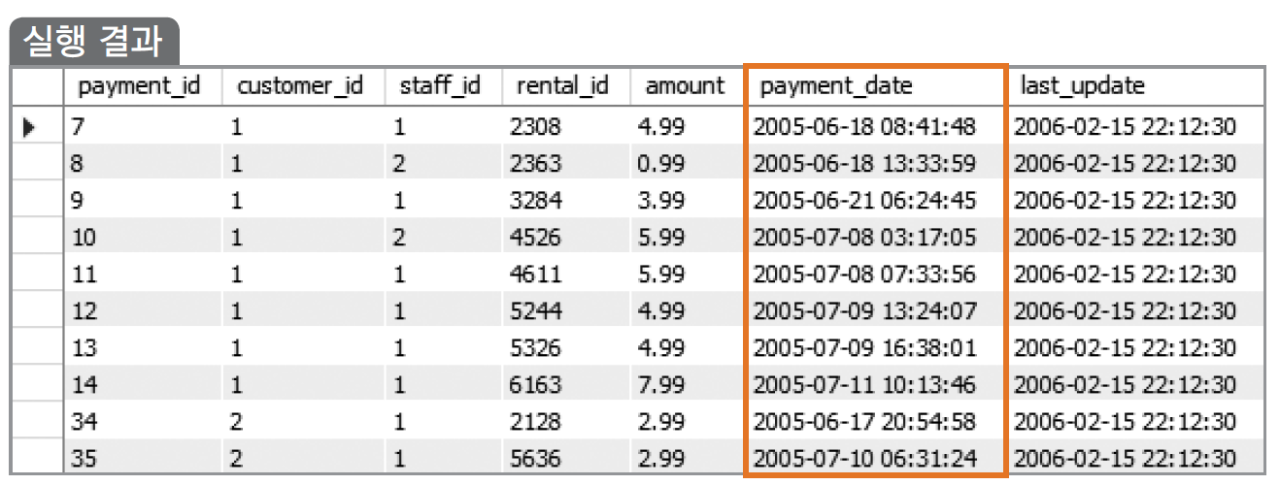
04-2 WHERE 문으로 조건에 맞는 데이터 조회하기
WHERE 문에서 논리 연산자 사용해 보기
BETWEEN을 이용한 데이터 조회하기
날짜형 데이터를 조회할 때는 밀리초를 고려해야 함. 예를 들어 2005-06-17을 조건값으로 사용하면 실제로는 2005-06-17 00:00:00.000이 조건식에 사용됨. 때문에 이와 같은 결과가 출력됨

Slide 31
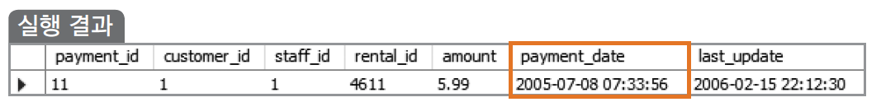
04-2 WHERE 문으로 조건에 맞는 데이터 조회하기
WHERE 문에서 논리 연산자 사용해 보기
BETWEEN을 이용한 데이터 조회하기
시간을 포함해 정확한 날짜형 데이터를 조건값으로 사용하려면 다음과 같이 쿼리를 작성하면 됨
Do it! 정확한 날짜를 조회
SELECT * FROM payment WHERE payment_date = '2005-07-08 07:33:56';

Slide 32
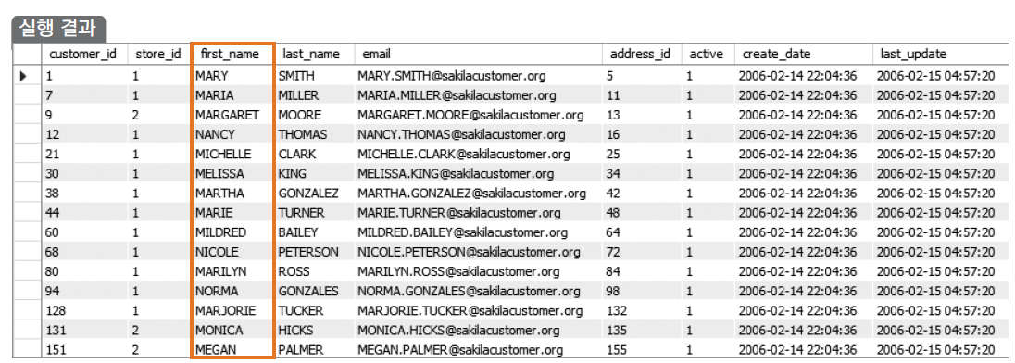
04-2 WHERE 문으로 조건에 맞는 데이터 조회하기
WHERE 문에서 논리 연산자 사용해 보기
BETWEEN을 이용한 데이터 조회하기
다음 쿼리는 문자열 범위를 지정하여 데이터를 조회함. Customer 테이블의 first_name 열에서 M과 O 사이의 데이터를 조회한 뒤, 결과를 확인해 보자
Do it! first_name 열에서 M~O 범위의 데이터 조회
SELECT * FROM customer
WHERE first_name BETWEEN 'M' AND 'O';

Slide 33
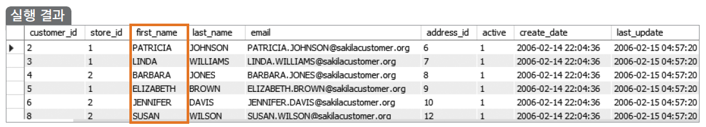
04-2 WHERE 문으로 조건에 맞는 데이터 조회하기
WHERE 문에서 논리 연산자 사용해 보기
BETWEEN을 이용한 데이터 조회하기
반대로 BETWEEN을 사용하되 범위를 포함하지 않은 데이터를 조회해 보자. 이때는 간단히 NOT 연산자를 조합하면 됨
Do it! first_name 열에서 M~O 범위의 값을 제외한 데이터 조회
SELECT * FROM customer
WHERE first_name NOT BETWEEN 'M' AND 'O';

Slide 34
04-2 WHERE 문으로 조건에 맞는 데이터 조회하기
WHERE 문에서 논리 연산자 사용해 보기
AND와 OR를 이용한 데이터 조회하기
지금까지는 WHERE 문에 값으로만 조건을 설정해 데이터를 조회함
하지만 현실에서는 다양하고 복잡한 조건을 적용해야 하는 경우가 많은데, 그럴 때는 논리 연산자인 AND와 OR를 사용하여 값뿐만 아니라 식을 활용한 여러 조건을 결합할 수 있음
논리 연산자 AND는 두 개의 조건이 모두 만족할 때 조건에 해당하는 데이터만 조회하고, OR는 입력한 두 조건 중 하나라도 만족할 때 조건에 해당하는 데이터를 모두 조회함

Slide 35

04-2 WHERE 문으로 조건에 맞는 데이터 조회하기
WHERE 문에서 논리 연산자 사용해 보기
AND와 OR를 이용한 데이터 조회하기
다음은 city 테이블에서 city 열이 ‘Sunnyvale’이면서 country_id열이 103인 데이터를 조회하는 쿼리임
Do it! 두 조건을 만족하는 데이터 조회
SELECT * FROM city WHERE city = 'Sunnyvale' AND country_id= 103;

Slide 36
04-2 WHERE 문으로 조건에 맞는 데이터 조회하기
WHERE 문에서 논리 연산자 사용해 보기
AND와 OR를 이용한 데이터 조회하기
앞서 BETWEEN으로 날짜 범위를 지정할 때 AND 연산자를 활용함. 이번에는 WHERE 문에 비교 연산자를 활용한 두 개의 조건과 AND 연산자를 이용해 payment 테이블에서 지정한 날짜 범위만큼의 데이터를 조회함

Slide 37
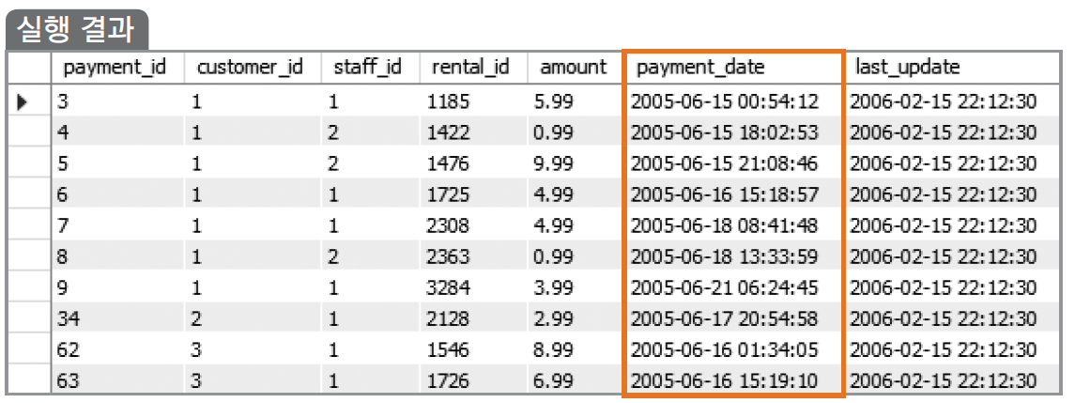
04-2 WHERE 문으로 조건에 맞는 데이터 조회하기
WHERE 문에서 논리 연산자 사용해 보기
AND와 OR를 이용한 데이터 조회하기
Do it! 두 개의 비교 연산식을 만족하는 데이터 조회
SELECT * FROM payment
WHERE payment_date >= '2005-06-01' AND payment_date <= '2005-07-05';

Slide 38
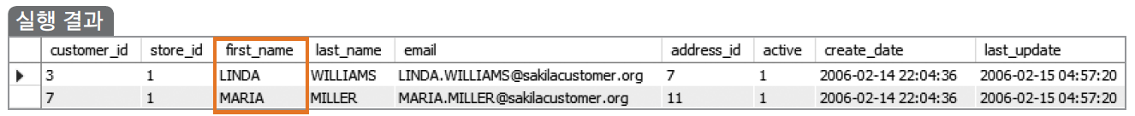
04-2 WHERE 문으로 조건에 맞는 데이터 조회하기
WHERE 문에서 논리 연산자 사용해 보기
AND와 OR를 이용한 데이터 조회하기
AND와 달리 OR는 양쪽 조건 중 하나라도 만족하면 결과를 모두 반환함. 다음은 customer 테이블의 first_name열에서 ‘MARIA’ 또는 ‘LINDA’인 데이터를 조회하는 쿼리임
Do it! 한 조건을 만족한 경우 데이터 조회
SELECT * FROM customer
WHERE first_name = 'MARIA' OR first_name = 'LINDA';

Slide 39
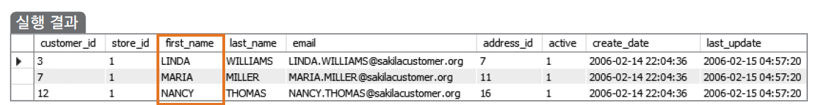
04-2 WHERE 문으로 조건에 맞는 데이터 조회하기
WHERE 문에서 논리 연산자 사용해 보기
AND와 OR를 이용한 데이터 조회하기
여러 데이터를 조회하기 위해 OR를 여러 번 사용하면 동일한 연산자를 반복해서 작성하므로 비효율적임. 다음을 쿼리를 통해 살펴보자
Do it! OR를 두 개 이상 사용한 경우
SELECT * FROM customer
WHERE first_name = 'MARIA' OR first_name = 'LINDA' OR first_name = 'NANCY';

Slide 40
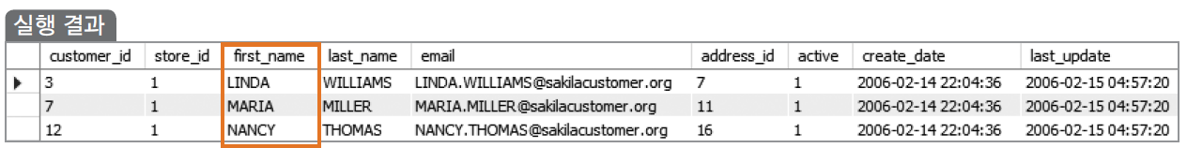
04-2 WHERE 문으로 조건에 맞는 데이터 조회하기
WHERE 문에서 논리 연산자 사용해 보기
AND와 OR를 이용한 데이터 조회하기
이런 경우에는 OR를 반복하여 쓰기 보단 IN을 사용해 보자. IN은 OR와 같은 역할을 하지만 연산자를 한 개만 작성하고, 쉼표를 사용해 조건을 나열함. IN을 활용해 앞에서 작성한 쿼리를 수정하면 결과는 다음과 같음
Do it! IN을 활용한 데이터 조회
SELECT * FROM customer
WHERE first_name IN ('MARIA', 'LINDA','NANCY');

Slide 41
04-2 WHERE 문으로 조건에 맞는 데이터 조회하기
WHERE 문에서 논리 연산자 사용해 보기
AND와 OR를 이용한 데이터 조회하기
이번에는 AND, OR, IN을 조합하여 데이터를 조회해 보자. 이번에는 조회해야 할 데이터 조건(요구 사항)을 살펴보고 이를 조회해 보자
요구 사항
city 테이블에서 country_id 열이 103 또는 country_id 열이 86이면서 city 열이 ‘Cheju’, ‘Sunnyvale’, ‘Dallas’인 데이터를 조회

Slide 42
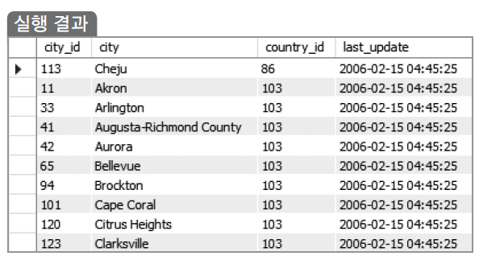
04-2 WHERE 문으로 조건에 맞는 데이터 조회하기
WHERE 문에서 논리 연산자 사용해 보기
AND와 OR를 이용한 데이터 조회하기
이 요구 사항을 보고 쿼리를 그냥 작성했다면 아마 다음과 같을 것임
Do it! 요구 사항을 반영해 작성한 쿼리
SELECT * FROM city
WHERE country_id = 103 OR country_id = 86
AND city IN ('Cheju', 'Sunnyvale', 'Dallas');

Slide 43
04-2 WHERE 문으로 조건에 맞는 데이터 조회하기
WHERE 문에서 논리 연산자 사용해 보기
AND와 OR를 이용한 데이터 조회하기
요구 사항대로라면 3개의 행으로 구성된 데이터가 조회돼야 하는데 결과는 그렇지 않음. 그 이유는 논리 연산자의 우선순위 때문. 앞서 작성한 쿼리는 사실 다음과 같은 순서로 풀이됨
쿼리 풀이 순서 1
SELECT * FROM city WHERE country_id = 103;
쿼리 풀이 순서 2
SELECT * FROM city
WHERE country_id = 86
AND city IN ('Cheju', 'Sunnyvale', 'Dallas');

Slide 44
04-2 WHERE 문으로 조건에 맞는 데이터 조회하기
WHERE 문에서 논리 연산자 사용해 보기
AND와 OR를 이용한 데이터 조회하기
위와 같은 순서로 풀이되었기 때문에 country_id열이 103인 전체 데이터와 country_id 열이 86인 전체 데이터 중에서 city 열이 ‘Cheju’, ‘Sunnyvale’, ‘Dallas’ 데이터가 조회됨. 만약 country_id가 103인 쿼리문과 country_id가 86인 쿼리문의 순서를 바꾸면 논리 연산자 우선순위 때문에 또 다른 결과가 발생하게 됨

Slide 45
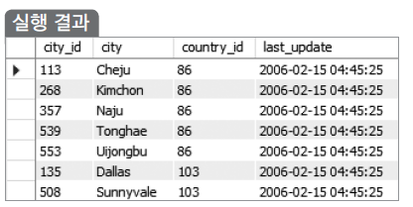
04-2 WHERE 문으로 조건에 맞는 데이터 조회하기
WHERE 문에서 논리 연산자 사용해 보기
AND와 OR를 이용한 데이터 조회하기
Do it! 쿼리 순서를 변경
SELECT * FROM city
WHERE country_id = 86 OR country_id = 103
AND city IN ('Cheju', 'Sunnyvale', 'Dallas' );

Slide 46
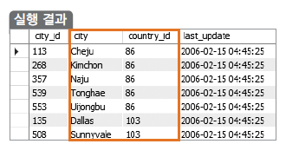
04-2 WHERE 문으로 조건에 맞는 데이터 조회하기
WHERE 문에서 논리 연산자 사용해 보기
AND와 OR를 이용한 데이터 조회하기
원하는 대로 결과를 도출하려면 쿼리를 수정할 때 소괄호를 사용하면 됨. 소괄호로 먼저 실행되어야 하는 쿼리에 우선순위를 정해 줄 수 있음. 다음 쿼리는 country_id 열과 관련된 조건에 대한 결과를 먼저 도출한 뒤, city 열 조건을 필터링하여 진짜로 원했던 데이터 3개를 반환함
Do it! 소괄호로 우선순위를 다시 정해 데이터를 조회
SELECT * FROM city
WHERE (country_id = 103 OR country_id = 86)
AND city IN ('Cheju', 'Sunnyvale', 'Dallas');

Slide 47
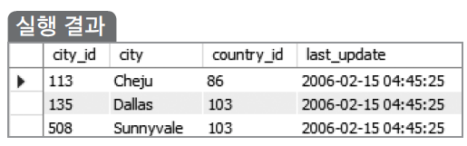
04-2 WHERE 문으로 조건에 맞는 데이터 조회하기
WHERE 문에서 논리 연산자 사용해 보기
AND와 OR를 이용한 데이터 조회하기
또는 country_id 열과 관련된 조건도 IN으로 묶은 다음, 쿼리를 작성해도 앞선 실습과 같은 결과를 얻을 수 있음
Do it! IN, AND를 결합하여 조회
SELECT * FROM city
WHERE (country_id = 103 OR country_id = 86)
AND city IN ('Cheju', 'Sunnyvale', 'Dallas');

Slide 48
04-2 WHERE 문으로 조건에 맞는 데이터 조회하기
WHERE 문에서 논리 연산자 사용해 보기
NULL 데이터 조회하기
데이터베이스에서 데이터를 조회하다 보면 NULL값이 포함된 열을 자주 볼 수 있음. NULL이란 데이터가 없는 상태를 말함. 더 풀어 설명하자면 숫자 0, 공백이 아니라 아예 정의되지 않은 값을 말함

Slide 49
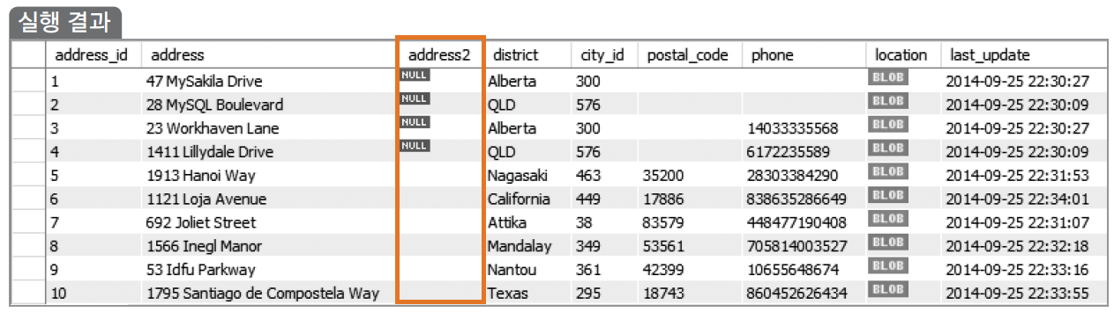
04-2 WHERE 문으로 조건에 맞는 데이터 조회하기
WHERE 문에서 논리 연산자 사용해 보기
NULL 데이터 조회하기
address 테이블을 조회해 보자. address2 열을 살펴보면 공백으로 표시된 곳과 NULL이 표시된 곳이 구분되어 있음
Do it! Null이 있는 테이블 조회
SELECT * FROM address;

Slide 50
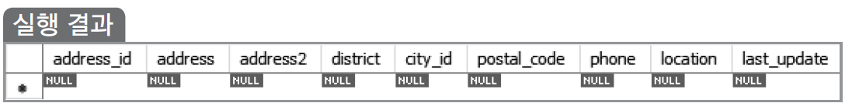
04-2 WHERE 문으로 조건에 맞는 데이터 조회하기
WHERE 문에서 논리 연산자 사용해 보기
NULL 데이터 조회하기
NULL은 IS NULL, IS NOT NULL을 사용하여 필터링함. ‘= 연산자로 찾을 수 있지 않을까?’라고 생각이 들 수 있으므로 = 연산자를 사용하여 NULL을 찾는 쿼리를 작성하여 실행해 보자 NULL은 정의되지 않은 값이므로 일반적인 연산자로 조회할 수 없어 아무것도 얻지 못함
Do it! = 연산자를 사용해 NULL 데이터 조회
SELECT * FROM address WHERE address2 = NULL;

Slide 51
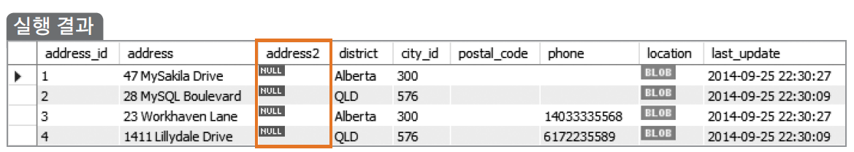
04-2 WHERE 문으로 조건에 맞는 데이터 조회하기
WHERE 문에서 논리 연산자 사용해 보기
NULL 데이터 조회하기
이번에는 IS NULL을 사용해 NULL 데이터를 조회해 보자
Do it! address2 열에서 NULL인 데이터 조회
SELECT * FROM address WHERE address2 IS NULL;

Slide 52
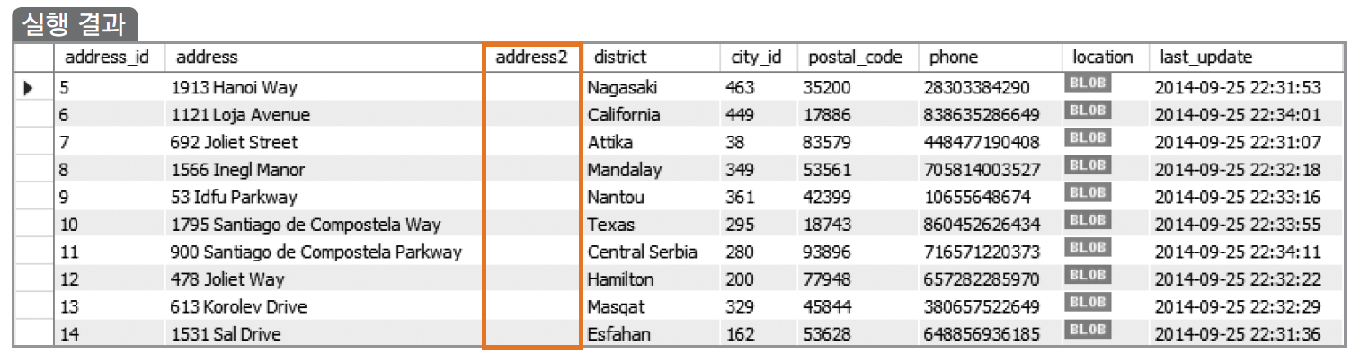
04-2 WHERE 문으로 조건에 맞는 데이터 조회하기
WHERE 문에서 논리 연산자 사용해 보기
NULL 데이터 조회하기
반대로 NULL이 아닌 데이터를 조회할 때에도 일반 연산자가 아닌 IS NOT NULL을 사용해 데이터를 조회함
Do it! address2 열에서 NULL이 아닌 데이터 조회
SELECT * FROM address WHERE address2 IS NOT NULL;

Slide 53
04-2 WHERE 문으로 조건에 맞는 데이터 조회하기
WHERE 문에서 논리 연산자 사용해 보기
NULL 데이터 조회하기
이번엔 address2에 데이터가 공백인 행을 조회해 보자. 공백은 NULL이 아니기 때문에 다음과 같이 연산자 =으로 조회할 수 있음. 이때, 공백은 ‘ ‘으로 표현함

Slide 54
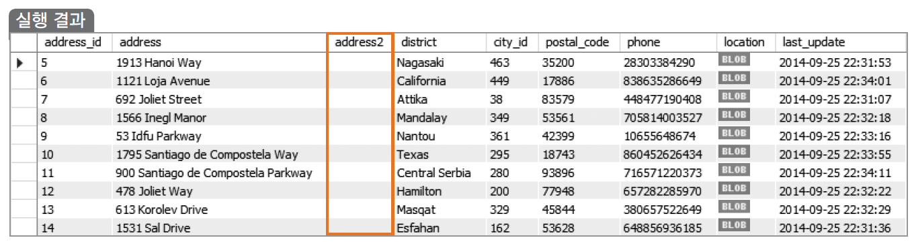
04-2 WHERE 문으로 조건에 맞는 데이터 조회하기
WHERE 문에서 논리 연산자 사용해 보기
NULL 데이터 조회하기
Do it! address2 열에서 NULL이 아닌 데이터 조회
SELECT * FROM address WHERE address2 = '';

Slide 55
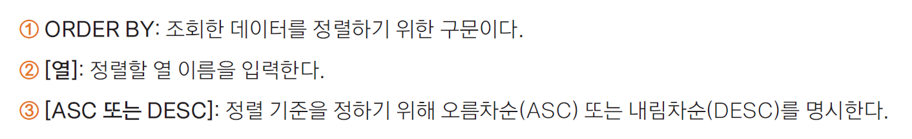
04-3 ORDER BY 문으로 데이터 정렬하기
실습을 진행하다 보면 여러분의 결과가 다르게 보일 수 있음
이는 정렬 순서에 따라 결과가 다른 것인데, 정렬이 중요한 데이터를 활용해야 할 경우라면 ORDER BY로 하면 해결할 수 있음
조회한 데이터를 정렬하기 위해서는 ORDER BY 문을 다음과 같이 SELECT 문의 가장 마지막에 추가하여 사용하면 됨
ORDER BY 문의 기본 형식
SELECT [열] FROM [테이블] WHERE [열] = [조건값] ORDER BY [열] [ASC 또는 DESC]
① ② ③

Slide 56
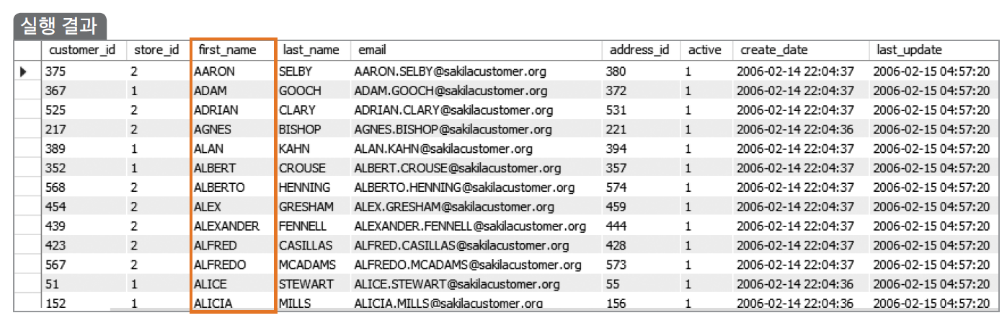
04-3 ORDER BY 문으로 데이터 정렬하기
ORDER BY 문으로 열 기준 정렬하기
데이터를 정렬할 때 정렬할 열 이름을 ORDER BY 문 뒤에 입력함
다음은 각각 first_name 열과 last_name 열 기준으로 정렬하는 쿼리임
Do it! first_name 열을 기준으로 정렬
SELECT * FROM customer ORDER BY first_name;

Slide 57
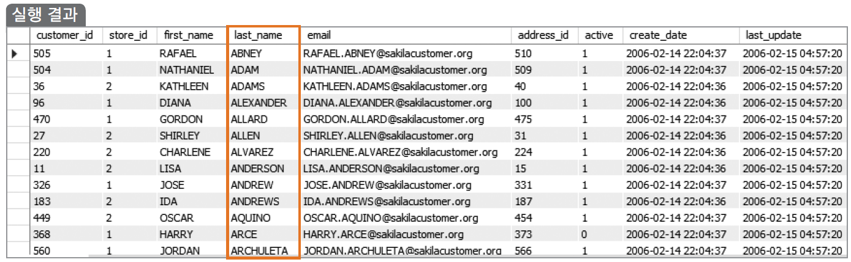
04-3 ORDER BY 문으로 데이터 정렬하기
ORDER BY 문으로 열 기준 정렬하기
Do it! last_name 열을 기준으로 정렬
SELECT * FROM customer ORDER BY last_name;

Slide 58
04-3 ORDER BY 문으로 데이터 정렬하기
ORDER BY 문으로 열 기준 정렬하기
두 결과를 비교해 보면 first_name 열을 기준으로 했을 때는 first_name 열의 데이터들이 오름차순으로 정리된 것을 확인할 수 있음. 마찬가지로 last_name 열을 기준으로 정했을 때는 last_name 열의 데이터들이 오름차순으로 정리된 것을 확인할 수 있음

Slide 59
04-3 ORDER BY 문으로 데이터 정렬하기
ORDER BY 문으로 열 기준 정렬하기
2개 이상의 열을 기준으로 정렬할 때는 쉼표를 사용하여 열 이름을 나열하면 됨. 이때 열 입력 순서에 따라 정렬 우선순위가 정해지므로 열 입력 순서에 주의하자. 정렬 순서를 store_id, first_name 순으로 작성한 쿼리임. 이렇게 하면 먼저 store_id 열을 기준으로 정렬한 다음, store_id 열에 같은 값이 있는 경우 first_name 열을 기준으로 데이터를 정렬함

Slide 60
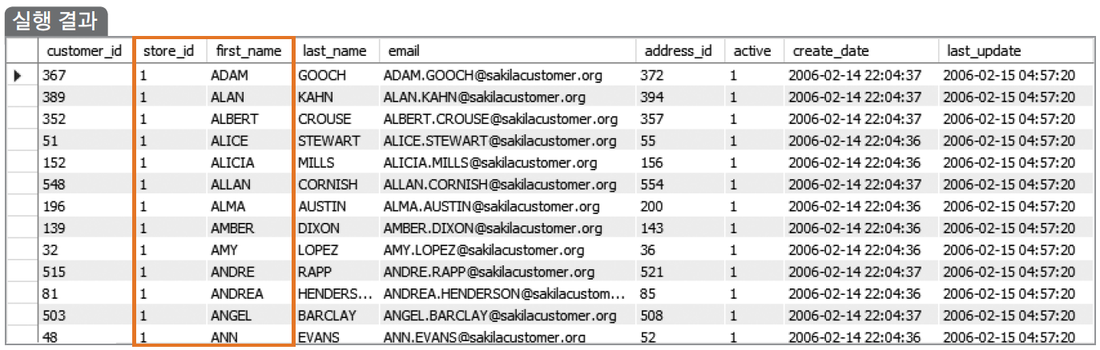
04-3 ORDER BY 문으로 데이터 정렬하기
ORDER BY 문으로 열 기준 정렬하기
Do it! store_id, first_name 순으로 데이터 정렬
SELECT * FROM customer ORDER BY store_id, first_name;

Slide 61
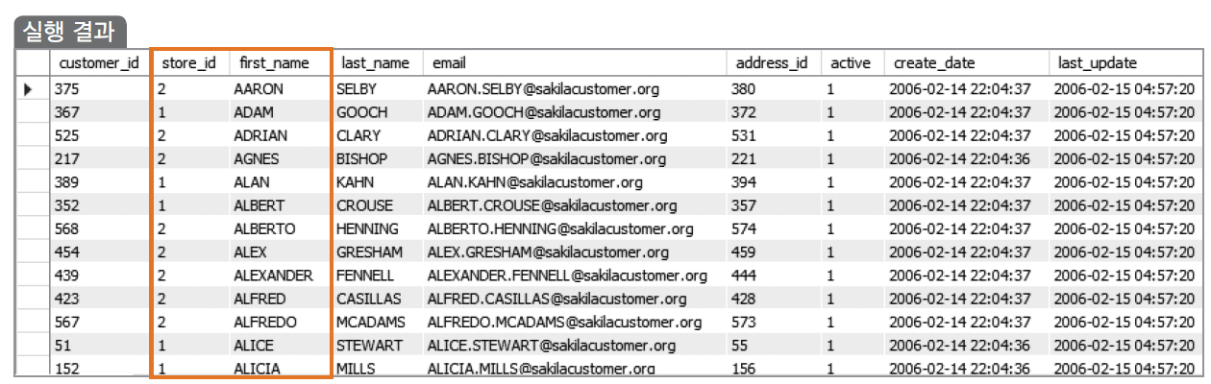
04-3 ORDER BY 문으로 데이터 정렬하기
ORDER BY 문으로 열 기준 정렬하기
정렬 순서를 바꿔서도 입력해 보자. 정렬 순서가 다르므로 결과도 다르게 표시됨
Do it! first_name, store_id 순으로 데이터 정렬
SELECT * FROM customer ORDER BY first_name, store_id;

Slide 62
04-3 ORDER BY 문으로 데이터 정렬하기
오름차순 또는 내림차순으로 정렬하기
ORDER BY 문의 기본 형식에서 열 이름 다음에 ASC 또는 DESC를 작성하면 오름차순 또는 내림차순으로 정렬한 데이터를 조회할 수 있음
ASC는 오름차순을 의미하는 ascending의 줄임말이고, DESC는 내림차순을 의미하는 descending의 줄임말임

Slide 63
04-3 ORDER BY 문으로 데이터 정렬하기
오름차순 또는 내림차순으로 정렬하기
ASC로 데이터 정렬하기
오름차순으로 정렬하는 방법을 알아보자
기본 형식에서도 보았듯 ASC를 정렬하려는 열 이름 뒤에 붙이면 됨
다음은 customer 테이블의 first_name 열에 대해 오름차순으로 정렬하는 쿼리임
결과를 보면 알파벳순으로 데이터가 정렬되었음을 알 수 있음

Slide 64
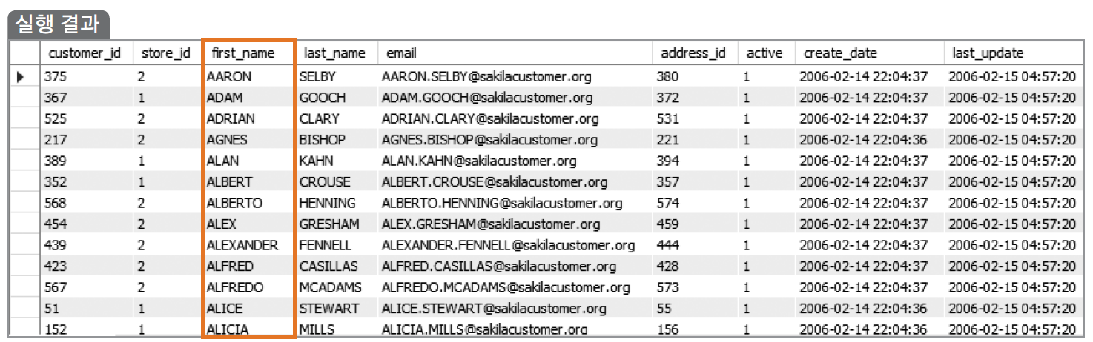
04-3 ORDER BY 문으로 데이터 정렬하기
오름차순 또는 내림차순으로 정렬하기
ASC로 데이터 정렬하기
Do it! first_name 열을 오름차순으로 정렬
SELECT * FROM customer ORDER BY first_name ASC;

Slide 65
04-3 ORDER BY 문으로 데이터 정렬하기
오름차순 또는 내림차순으로 정렬하기
DESC로 데이터 정렬하기
first_name 열에 대해 내림차순으로 정렬하는 쿼리를 작성해 보자
내림차순 정렬은 정렬하려는 열 이름 뒤에 DESC를 추가하면 됨
결과를 보면 Z, Y, X 순(알파벳역순)으로 데이터가 정렬되었음을 알 수 있음

Slide 66
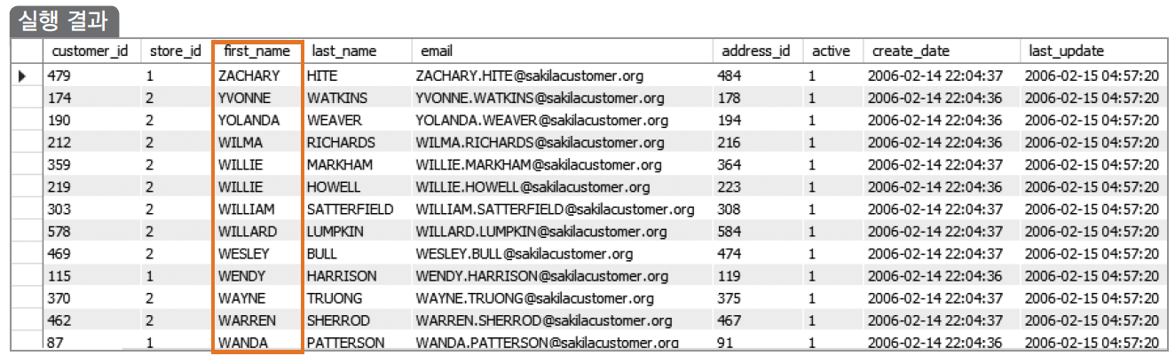
04-3 ORDER BY 문으로 데이터 정렬하기
오름차순 또는 내림차순으로 정렬하기
DESC로 데이터 정렬하기
Do it! first_name 열을 내림차순으로 정렬
SELECT * FROM customer ORDER BY first_name DESC;

Slide 67
04-3 ORDER BY 문으로 데이터 정렬하기
오름차순 또는 내림차순으로 정렬하기
ASC와 DESC를 조합하여 데이터 정렬하기
오름차순, 내림차순을 각 열에 적용한 후 조합하여 정렬할 수도 있음
각 열 이름 뒤에 ASC, DESC를 붙인 후 쉼표로 연결하면 됨
다음 쿼리는 store_id 열은 내림차순, first_name 열은 오름차순으로 정렬함
입력순으로 정렬 우선순위가 정해지므로 store_id 열을 먼저 정렬한 후, 같은 데이터가 있는 경우 first_name 열을 정렬함

Slide 68
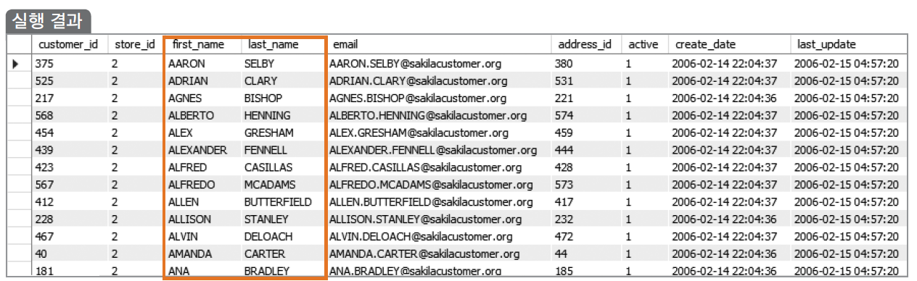
04-3 ORDER BY 문으로 데이터 정렬하기
오름차순 또는 내림차순으로 정렬하기
ASC와 DESC를 조합하여 데이터 정렬하기
Do it! ASC와 DESC를 조합하여 데이터 정렬
SELECT * FROM customer ORDER BY store_id DESC, first_name ASC;

Slide 69
04-3 ORDER BY 문으로 데이터 정렬하기
LIMIT으로 상위 데이터 조회하기
특정 조건에 해당하는 데이터 중에서 상위 N개의 데이터만 보고 싶은 경우 SELECT 문에 LIMIT을 조합하면 됨
예를 들면 SELECT ~ FROM ORDER BY ~ LIMIT 10과 같은 방식으로 LIMIT 다음에 조회하려는 행의 개수를 입력하면 됨
LIMIT의 경우 상위 N개의 데이터를 반환하므로 정렬 우선순위가 매우 중요함
다음은 store_id는 내림차순으로, first_name는 오름차순으로 정렬한 다음, 상위 10개의 데이터를 조회하는 쿼리임

Slide 70
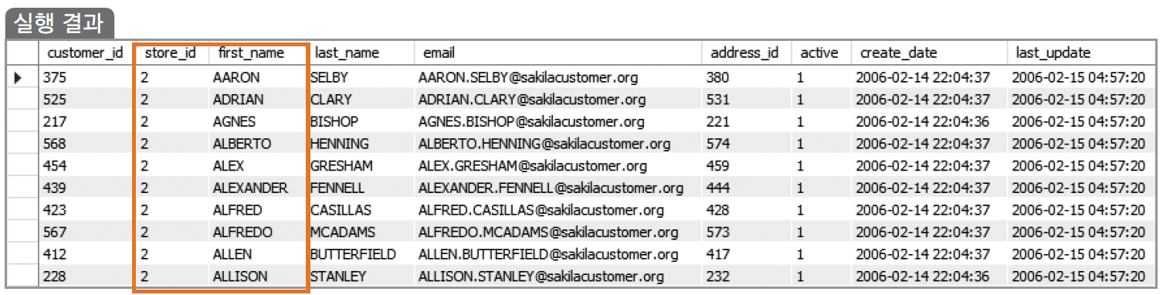
04-3 ORDER BY 문으로 데이터 정렬하기
LIMIT으로 상위 데이터 조회하기
상위 N개의 데이터를 조회할 때는 특히 ORDER BY 문을 사용하는 것이 좋음. 만약 정렬하지 않으면 어떤 값을 기준으로 정렬해 상위 N개의 데이터를 조회했는지 알 수 없기 때문
Do it! LIMIT으로 상위 10개의 데이터 조회
SELECT * FROM customer ORDER BY store_id DESC, first_name ASC LIMIT 10;

Slide 71
04-3 ORDER BY 문으로 데이터 정렬하기
LIMIT으로 상위 데이터 조회하기
범위를 지정해 데이터 조회하기
LIMIT 문에 매개변수 1개만 입력했을 때에는 지정한 열에서 상위 N개만 조회함
그런데 LIMIT과 함께 매개변수 2개를 입력하면 범위를 지정해 데이터를 조회할 수 있음
예를 들어 N1, N2라는 매개변수를 입력했다면 상위 N1 다음 행부터 N2개의 행을 조회하게 됨

Slide 72
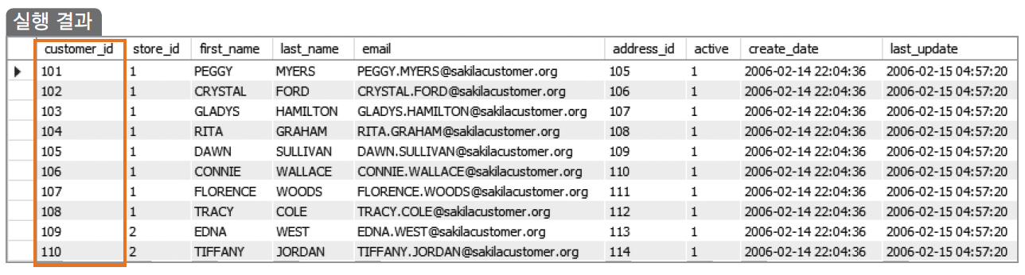
04-3 ORDER BY 문으로 데이터 정렬하기
LIMIT으로 상위 데이터 조회하기
범위를 지정해 데이터 조회하기
다음 쿼리는 customer_id 열을 기준으로 오름차순한 뒤, 101번째 행부터 10개 행을 조회함
Do it! LIMIT으로 101번째부터 10개의 데이터 조회
SELECT * FROM customer ORDER BY customer_id ASC LIMIT 100, 10;

Slide 73
04-3 ORDER BY 문으로 데이터 정렬하기
LIMIT으로 상위 데이터 조회하기
OFFSET으로 특정 구간의 데이터 조회하기
ORDER BY로 데이터를 정렬한 다음, 상위나 하위가 아닌 특정 구간의 데이터를 조회해야 하는 경우도 있음
이럴 때는 LIMIT ~ OFFSET을 사용함
OFFSET에 지정한 행 개수만큼 건너뛰고 LIMIT에 지정한 개수만큼의 상위 데이터를 출력함

Slide 74
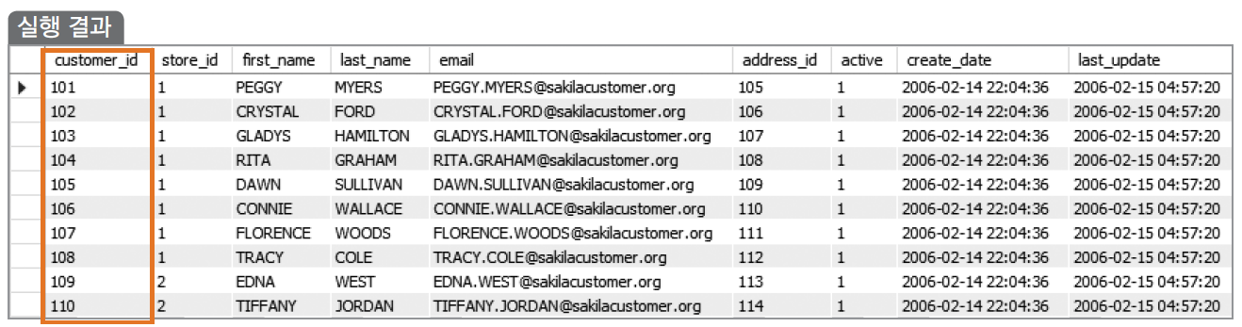
04-3 ORDER BY 문으로 데이터 정렬하기
LIMIT으로 상위 데이터 조회하기
OFFSET으로 특정 구간의 데이터 조회하기
다음은 customer_id 열을 기준으로 정렬한 다음, 데이터 100개를 건너뛰고 101번째 데이터부터 행 10개를 조회하는 쿼리임
Do it! 데이터 100 개를 건너뛰고 데이터 10개 조회
SELECT * FROM customer ORDER BY customer_id ASC LIMIT 10 OFFSET 100;

Slide 75
04-3 ORDER BY 문으로 데이터 정렬하기
LIMIT으로 상위 데이터 조회하기
OFFSET으로 특정 구간의 데이터 조회하기
OFFSET은 반드시 LIMIT 문을 함께 사용해야 한다는 점에 주의해야 함
LIMIT는 상위 N개 행을 반환하기 때문에 정렬 기준을 명확히 하기 위해 ORDER BY를 반드시 함께 사용해야 함

Slide 76
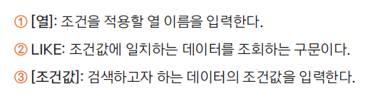
04-4 와일드카드로 문자열 조회하기
LIKE는 와일드카드로 지정한 패턴과 일치하는 문자열, 날짜, 시간 등을 조회함
LIKE의 기본 형식
LIKE의 기본 형식
SELECT [열] FROM [테이블] WHERE [열] LIKE [조건값]
① ② ③

Slide 77
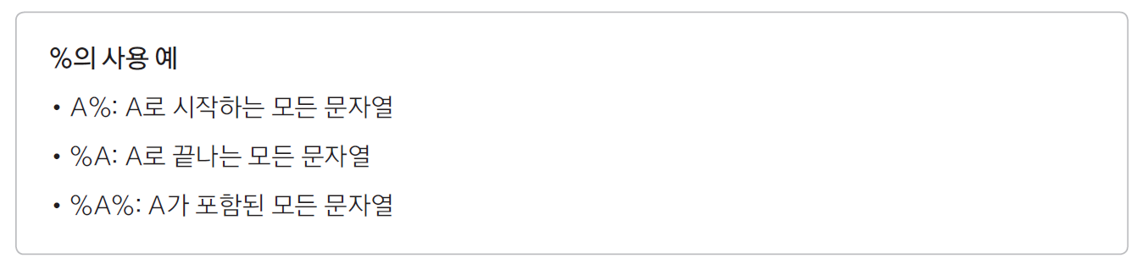
04-4 와일드카드로 문자열 조회하기
LIKE와 %로 특정 문자열을 포함하는 데이터 조회하기
특정 문자열을 포함하는 문자열을 조회할 때 %를 사용함
%는 0개 이상의 문자열을 대치함
% 위치에 따라 특정 문자열이 포함된 문자열을 조회할 수 있음

Slide 78
04-4 와일드카드로 문자열 조회하기
LIKE와 %로 특정 문자열을 포함하는 데이터 조회하기
다음은 customer 테이블의 first_name 열에서 A로 시작하는 문자열 데이터를 조회하는 쿼리임. 실행 결과를 살펴보면 첫 번째 글자가 A로 시작하는 문자열이 조회된 것을 확인할 수 있음

Slide 79
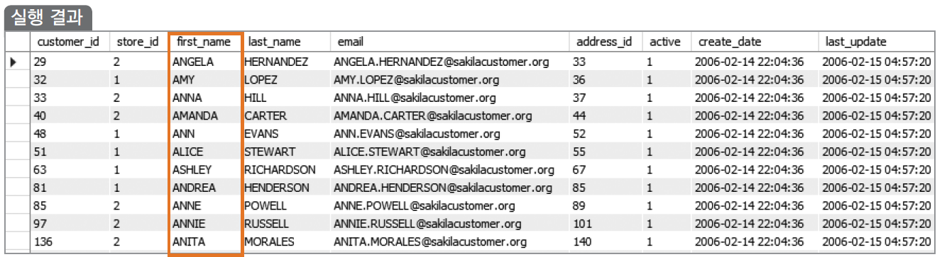
04-4 와일드카드로 문자열 조회하기
LIKE와 %로 특정 문자열을 포함하는 데이터 조회하기
Do it! 첫 번째 글자가 A로 시작하는 데이터 조회
SELECT * FROM customer WHERE first_name LIKE 'A%';

Slide 80
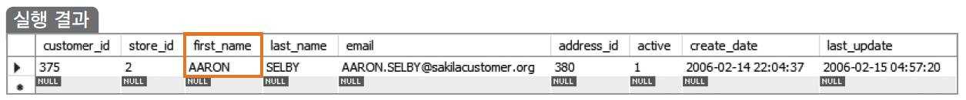
04-4 와일드카드로 문자열 조회하기
LIKE와 %로 특정 문자열을 포함하는 데이터 조회하기
다음은 first_name 열에서 AA로 시작하는 모든 문자열 데이터를 조회하는 조회하는 쿼리임
Do it! 첫 번째 글자가 AA로 시작하는 데이터 조회
SELECT * FROM customer WHERE first_name LIKE 'AA%';

Slide 81
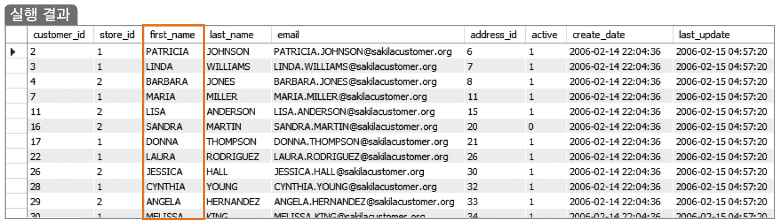
04-4 와일드카드로 문자열 조회하기
LIKE와 %로 특정 문자열을 포함하는 데이터 조회하기
다음은 first_name 열에서 A로 끝나는 모든 문자열 데이터를 조회하는 조회하는 쿼리임
Do it! A로 끝나는 모든 데이터 조회
SELECT * FROM customer WHERE first_name LIKE '%A';

Slide 82
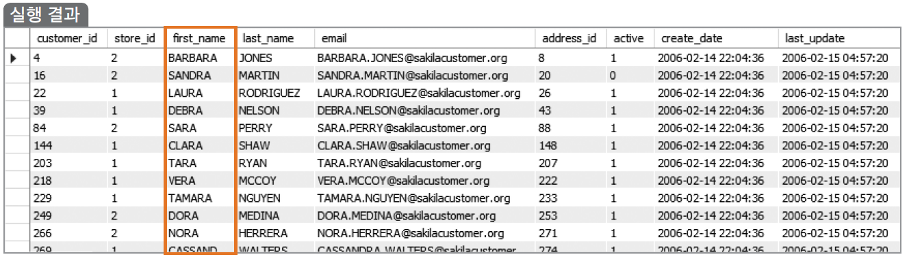
04-4 와일드카드로 문자열 조회하기
LIKE와 %로 특정 문자열을 포함하는 데이터 조회하기
이번에는 같은 열에서 RA로 끝나는 모든 문자열 데이터를 조회하는 조회한 쿼리임
Do it! RA로 끝나는 모든 데이터 조회
SELECT * FROM customer WHERE first_name LIKE '%RA';

Slide 83

04-4 와일드카드로 문자열 조회하기
LIKE와 %로 특정 문자열을 포함하는 데이터 조회하기
A를 포함한 모든 first_name 열의 데이터를 조회하는 쿼리도 입력해 보자
Do it! A를 포함한 모든 데이터 조회
SELECT * FROM customer WHERE first_name LIKE '%A%';

Slide 84

04-4 와일드카드로 문자열 조회하기
LIKE와 %로 특정 문자열을 포함하는 데이터 조회하기
특정 문자열을 제외해 데이터를 조회하고 싶다면 NOT을 조합해 사용하면 됨. 다음 예를 통해 A로 시작하는 문자열을 제외한 first_name 열의 데이터를 조회함
Do it! 첫 번째 글자가 A로 시작하지 않는 데이터만 조회
SELECT * FROM customer WHERE first_name NOT LIKE 'A%';

Slide 85
04-4 와일드카드로 문자열 조회하기
ESCAPE로 특수 문자를 포함한 데이터 조회하기
LIKE를 사용해 문자열에 특수 문자 %가 포함된 데이터를 검색하려면 어떻게 해야 할까?
%는 예약어이므로 %%와 같이 입력하는 방법으로는 검색할 수 없음
만약 %를 포함한 데이터를 검색하고 싶다면 ESCAPE를 사용함

Slide 86

04-4 와일드카드로 문자열 조회하기
ESCAPE로 특수 문자를 포함한 데이터 조회하기
먼저 %나 _와 같은 특수 기호를 포함한 임의의 테이블을 생성한 뒤, 실습을 진행해 보자. 이때, 공통 테이블 표현식을 활용해 이러한 테이블을 생성할 수 있음. 다음과 같이 쿼리를 입력해 데이터를 조회해 보자
Do it! 특수 문자를 포함한 임의의 테이블 생성
WITH CTE (col_1) AS (
SELECT 'A%BC' UNION ALL
SELECT 'A_BC' UNION ALL
SELECT 'ABC'
)
SELECT * FROM CTE;

Slide 87

04-4 와일드카드로 문자열 조회하기
ESCAPE로 특수 문자를 포함한 데이터 조회하기
이 테이블에서 특수 문자 %가 들어간 데이터를 조회해 보자. 다음과 같이 쿼리를 작성해 실행하면 어떻게 될까?
Do it! 특수 문자 %를 포함한 데이터 조회
WITH CTE (col_1) AS (
SELECT 'A%BC' UNION ALL
SELECT 'A_BC' UNION ALL
SELECT 'ABC’
)
SELECT * FROM CTE WHERE col_1 LIKE '%';

Slide 88

04-4 와일드카드로 문자열 조회하기
ESCAPE로 특수 문자를 포함한 데이터 조회하기
그런데 이 결과는 우리가 원한 결과가 아님. 이런 결과가 나온 이유는 % 기호는 검색할 수 있는 값이 아니라 0개 이상의 문자를 의미하는 예약어이기 때문. % 기호가 포함된 데이터인 A%BC를 조회하려면 어떻게 해야 할까? ESCAPE를 이용하면 됨
Do it! ESCAPE로 특수 문자 %를 포함한 데이터 조회
WITH CTE (col_1) AS (
SELECT 'A%BC' UNION ALL
SELECT 'A_BC' UNION ALL
SELECT 'ABC’
)
SELECT * FROM CTE WHERE col_1 LIKE '%#%%' ESCAPE '#';

Slide 89
04-4 와일드카드로 문자열 조회하기
ESCAPE로 특수 문자를 포함한 데이터 조회하기
쿼리를 실행할 때 ESCAPE 문이 #을 제거해 쿼리 명령 단계에서는 %#%%이 호출되고 실제 실행할 때는 %%%로 해석되어 %를 포함하는 앞뒤 어떠한 문자가 와도 상관없는 데이터가 검색되는 것임

Slide 90

04-4 와일드카드로 문자열 조회하기
ESCAPE로 특수 문자를 포함한 데이터 조회하기
ESCAPE에 사용할 특수문자는 # 외에 &, !, / 등 다른 것도 쓸 수 있음. 다만 해당 문자가 데이터에 쓰이지 않는 것이어야 의도하지 않은 데이터 오류를 방지할 수 있음
Do it! ESCAPE와 !로 특수 문자 %를 포함한 데이터 조회
WITH CTE (col_1) AS (
SELECT 'A%BC' UNION ALL
SELECT 'A_BC' UNION ALL
SELECT 'ABC'
)
SELECT * FROM CTE WHERE col_1 LIKE '%!%%' ESCAPE '!';

Slide 91
04-4 와일드카드로 문자열 조회하기
ESCAPE로 특수 문자를 포함한 데이터 조회하기
이와 같이 #이 아닌 !로도 원하는 데이터를 조회할 수 있음. 이 과정을 쪼개서 살펴보면 좀 더 이해가 쉬움
명령어가 전달될 때
SELECT * FROM CTE WHERE col_1 LIKE '%!%%' ESCAPE '!';
데이터베이스 엔진이 SQL 명령을 수행할 때
SELECT * FROM CTE WHERE col_1 LIKE '%%%';

Slide 92

04-4 와일드카드로 문자열 조회하기
LIKE와 _로 길이가 정해진 데이터 조회하기
%는 특정 문자열을 포함하는 데이터를 검색함
특정 문자열을 포함하면서 문자열의 길이도 정해 데이터를 검색하려면 _를 사용함
%만 사용하면 검색된 데이터의 양이 많아 원하는 데이터를 빠르게 찾지 못할 수 있음

Slide 93

04-4 와일드카드로 문자열 조회하기
LIKE와 _로 길이가 정해진 데이터 조회하기
A로 시작하면서 뒤의 글자가 하나 있는 문자열을 customer 테이블의 first_name 열에서 조회해 보자
Do it! A로 시작하면서 문자열 길이가 2인 데이터 조회
SELECT * FROM customer WHERE first_name LIKE 'A_';

Slide 94

04-4 와일드카드로 문자열 조회하기
LIKE와 _로 길이가 정해진 데이터 조회하기
이번에는 A로 시작하면서 문자열 길이가 3인 데이터를 first_name 열에서 조회함. 조건에 맞는 행이 있어서 다음과 같이 3건이 출력됨
Do it! A로 시작하면서 문자열 길이가 3인 데이터 조회
SELECT * FROM customer WHERE first_name LIKE 'A__';

Slide 95

04-4 와일드카드로 문자열 조회하기
LIKE와 _로 길이가 정해진 데이터 조회하기
반대로 A로 끝나면서 문자열 길이가 3인 데이터를 first_name 열에서 조회해 보자
Do it! A로 끝나면서 문자열 길이가 3인 데이터 조회
SELECT * FROM customer WHERE first_name LIKE '__A';

Slide 96

04-4 와일드카드로 문자열 조회하기
LIKE와 _로 길이가 정해진 데이터 조회하기
A로 시작하고 A로 끝나면서 문자열 길이가 4인 데이터를 조회해 보자
Do it! A로 시작하고 A로 끝나면서 문자열 길이가 4인 데이터 조회
SELECT * FROM customer WHERE first_name LIKE 'A__A';

Slide 97

04-4 와일드카드로 문자열 조회하기
LIKE와 _로 길이가 정해진 데이터 조회하기
다음과 같이 5글자인 이름을 찾으려면 _ 문자를 5번 입력해 데이터를 조회할 수도 있음
Do it! 문자열 길이가 5인 데이터 조회
SELECT * FROM customer WHERE first_name LIKE '_____';

Slide 98

04-4 와일드카드로 문자열 조회하기
_과 %로 문자열 조회하기
특정 문자열을 포함하고 길이가 정해진 데이터를 조회하려면 _과 %를 조합해 사용하면 됨
다음 A와 R 사이에 한 글자를 포함하여 시작하면서 이후 문자열은 어떤 문자열이라도 상관없는 데이터를 조회해 보자
Do it! A_R로 시작하는 문자열 조회
SELECT * FROM customer WHERE first_name LIKE 'A_R%';

Slide 99

04-4 와일드카드로 문자열 조회하기
_과 %로 문자열 조회하기
다음은 R 앞에 두 글자를 포함하여 시작하면서 이후 문자열은 어떤 문자열이라도 상관없는 데이터를 조회함
Do it! __R로 시작하는 문자열 조회
SELECT * FROM customer WHERE first_name LIKE '__R%';

Slide 100

04-4 와일드카드로 문자열 조회하기
_과 %로 문자열 조회하기
이번에는 A로 시작하고, 마지막은 R과 함께 마지막 한 글자가 더 있는 문자열 데이터를 조회해 보자
Do it! A로 시작하면서 R_로 끝나는 문자열 조회
SELECT * FROM customer WHERE first_name LIKE 'A%R_';

Slide 101
04-4 와일드카드로 문자열 조회하기
REGEXP로 더 다양하게 데이터 조회하기
MySQL에서는 정규 표현식(regular expression)을 의미하는 REGEXP으로 더 다양한 방법으로 문자열을 검색할 수 있음
정규 표현식은 특정한 패턴의 문자열을 표현하기 위해 사용함

Slide 102

04-4 와일드카드로 문자열 조회하기
REGEXP로 더 다양하게 데이터 조회하기
MySQL에서 지원하는 정규 표현식

Slide 103

04-4 와일드카드로 문자열 조회하기
REGEXP로 더 다양하게 데이터 조회하기
정규 표현식을 사용해 customer 테이블의 first_name열에서 K로 시작하거나 N으로 끝나는 데이터를 조회해 보자
Do it! ^, |, $를 사용해 데이터 조회
SELECT * FROM customer WHERE first_name REGEXP '^K|N$';

Slide 104
04-4 와일드카드로 문자열 조회하기
REGEXP로 더 다양하게 데이터 조회하기
first_name 열에서 K와 함께 L과 N 사이의 글자를 포함한 데이터를 조회해 보자. 결과를 살펴보면 first_name 열의 문자열 데이터에서 K 뒤에 L과 N사이의 글자가 포함되어 있는 데이터를 검색하여 결과를 보여줌
Do it! […]를 사용해 데이터 조회
SELECT * FROM customer WHERE first_name REGEXP 'K[L-N]';

Slide 105

04-4 와일드카드로 문자열 조회하기
REGEXP로 더 다양하게 데이터 조회하기
반대로 K와 함께 L과 N 사이의 글자를 포함하지 않는 데이터를 조회해 보자. 결과를 살펴보면 first_name 열의 문자열에서 K 뒤에 L과 N사이의 글자가 포함되어 있지 않는 데이터를 검색하여 결과를 보여줌
Do it! [^…]를 사용해 데이터 조회
SELECT * FROM customer WHERE first_name REGEXP 'K[^L-N]';

Slide 106

04-4 와일드카드로 문자열 조회하기
와일드카드 더 활용해 보기
다음은 S로 시작하는 문자열 데이터 중에 A 뒤에 L과 N 사이의 글자가 있는 데이터를 조회함
Do it! %와 […]을 사용해 데이터 조회
SELECT * FROM customer WHERE first_name LIKE 'S%' AND first_name REGEXP 'A[L-N]';

Slide 107

04-4 와일드카드로 문자열 조회하기
와일드카드 더 활용해 보기
좀 더 복잡한 조건으로 데이터를 조회해 보자. 다음은 first_name 열에서 총 7 글자이고, A 뒤에 L과 N 사이의 글자가 있고, 마지막 글자는 O인 문자열 데이터를 조회하는 쿼리임
Do it! 와일드카드 조합으로 데이터 조회
SELECT * FROM customer WHERE first_name LIKE '_______’
AND first_name REGEXP 'A[L-N]’
AND first_name REGEXP 'O$';

Slide 108

04-5 GROUP BY 문으로 데이터 묶기
조회한 데이터들을 그룹으로 묶어 정보를 확인해야 할 때가 있고, 데이터 그룹에 특정 조건을 필터링해 필요한 데이터를 조회해야 하는 경우도 있음
예를 들어 다음과 같이 어떤 회사의 직원 정보가 담긴 테이블이 있다고 하자
이를 소속별로 그룹화하고 싶다면 다음 표와 같이 묶을 수 있음

Slide 109

04-5 GROUP BY 문으로 데이터 묶기
이렇게 데이터를 그룹화하고 싶을 때 바로 GROUP BY 문을 사용하면 됨
데이터 그룹을 필터링할 때는 HAVING 문을 사용함
GROUP BY 문, HAVING 문은 다음과 같이 사용함
GROUP BY 문과 HAVING 문의 기본 형식
SELECT [열] FROM [테이블] WHERE [열] = [조건값] GROUP BY [열] HAVING [열] = [조건값]
① ② ③ ④ ⑤

Slide 110
04-5 GROUP BY 문으로 데이터 묶기
GROUP BY 문으로 데이터 그룹화하기
GROUP BY 문은 지정한 열에 있는 데이터를 그룹화함
film 테이블에 저장되어 있는 special_features 열의 데이터 종류가 무엇인지 궁금하다면 GROUP BY 문을 사용하면 됨

Slide 111

04-5 GROUP BY 문으로 데이터 묶기
GROUP BY 문으로 데이터 그룹화하기
하나의 열을 기준으로 그룹화하기
데이터를 그룹화할 때는 반드시 그룹화할 기준 열을 지정해야 함
다음은 special_features, rating 열을 기준으로 각각 데이터를 그룹화한 것임
즉, film 테이블에서 special_features 열과 rating 열에 어떤 데이터 그룹이 있는지 확인하는 쿼리임
Do it! special_features 열의 데이터를 그룹화
SELECT special_features FROM film GROUP BY special_features;

Slide 112

04-5 GROUP BY 문으로 데이터 묶기
GROUP BY 문으로 데이터 그룹화하기
하나의 열을 기준으로 그룹화하기
special_features 열에서는 Deleted Scenes, Trailers 등으로 데이터가 그룹화되었고, rating 열에서는 PG, G 등으로 데이터가 그룹화된 것을 확인할 수 있음
Do it! rating 열의 데이터를 그룹화
SELECT rating FROM film GROUP BY rating;

Slide 113
04-5 GROUP BY 문으로 데이터 묶기
GROUP BY 문으로 데이터 그룹화하기
2개 이상의 열을 기준으로 그룹화하기
2개 이상의 열을 기준으로 그룹화하는 방법도 알아보자
열을 2개 이상 지정하여 그룹화할 때는 GROUP BY에 열을 순서대로 작성하면 그 순서대로 데이터를 그룹화함

Slide 114

04-5 GROUP BY 문으로 데이터 묶기
GROUP BY 문으로 데이터 그룹화하기
2개 이상의 열을 기준으로 그룹화하기
special_features, rating 열 순서로 그룹화하면 special_features 열로 우선 그룹화한 다음 rating 열로 그룹화한 결과를 출력함
Do it! special_features, rating 열 순서로 데이터를 그룹화
SELECT special_features, rating FROM film GROUP BY special_features, rating;

Slide 115

04-5 GROUP BY 문으로 데이터 묶기
GROUP BY 문으로 데이터 그룹화하기
2개 이상의 열을 기준으로 그룹화하기
반대로 rating, special_features 열 순서로 데이터를 그룹화해 보자. 열 순서만 변경되었을 뿐 쿼리 결과를 보면 모두 같은 개수의 데이터(행)를 출력함
Do it! rating, special_features 열 순서로 데이터를 그룹화
SELECT rating, special_features FROM film GROUP BY special_features, rating;

Slide 116
04-5 GROUP BY 문으로 데이터 묶기
GROUP BY 문으로 데이터 그룹화하기
COUNT로 그룹화한 열의 데이터 개수 세기
special_features 열을 기준으로 데이터를 그룹화한 다음 COUNT 함수로 각 데이터 그룹에 속한 데이터가 몇 개인지 조회하는 쿼리를 작성해 보자. 이때 COUNT 함수에는 AS cnt를 붙였는데 이는 계산한 결과를 출력할 때 열 이름을 cnt로 하겠다는 의미임

Slide 117

04-5 GROUP BY 문으로 데이터 묶기
GROUP BY 문으로 데이터 그룹화하기
COUNT로 그룹화한 열의 데이터 개수 세기
Do it! COUNT 함수로 그룹에 속한 데이터 개수 세기
SELECT special_features, COUNT(*) AS cnt FROM film GROUP BY special_features;

Slide 118
04-5 GROUP BY 문으로 데이터 묶기
GROUP BY 문으로 데이터 그룹화하기
COUNT로 그룹화한 열의 데이터 개수 세기
다음 쿼리는 special_features, rating 열을 기준으로 그룹화한 다음 각 그룹의 데이터가 몇 개인지 셀 수 있음. 이때 쿼리 마지막 부분에 ORDER BY 문을 입력한 이유는 조회한 데이터의 결과를 정렬하여 개수를 확인하기 쉽게 하기 위함임. 여기서는 그룹화한 데이터의 개수에 따라 내림차순으로 정렬함

Slide 119

04-5 GROUP BY 문으로 데이터 묶기
GROUP BY 문으로 데이터 그룹화하기
COUNT로 그룹화한 열의 데이터 개수 세기
Do it! 두 열의 데이터 그룹에 속한 데이터 개수 세기
SELECT special_features, rating, COUNT(*) AS cnt FROM film
GROUP BY special_features, rating ORDER BY special_features, rating, cnt DESC;

Slide 120
04-5 GROUP BY 문으로 데이터 묶기
GROUP BY 문으로 데이터 그룹화하기
COUNT로 그룹화한 열의 데이터 개수 세기
지금까지 SELECT 문으로 조회한 열 이름이 GROUP BY 문에서 그대로 사용되었음을 파악했음. 데이터를 그룹화할 때는 기준이 되는 열이 필요하므로 반드시 SELECT 문에 사용한 열을 반드시 GROUP BY 문에도 사용해야 함. 만약 SELECT 문에 사용한 열을 GROUP BY 문에 사용하지 않으면 오류가 발생할 것임
SELECT 문과 GROUP BY 문의 열 이름을 달리할 경우
SELECT special_features, rating, COUNT(*) AS cnt FROM film GROUP BY rating;

Slide 121
04-5 GROUP BY 문으로 데이터 묶기
GROUP BY 문으로 데이터 그룹화하기
COUNT로 그룹화한 열의 데이터 개수 세기
오류를 살펴보면 다음과 같은 메시지가 출력됨. 오류 내용은 SELECT 문에 사용된 열이 GROUP BY에 명시되지 않아 열을 그룹화할 수 없다는 뜻임
Error Code: 1055. Expression #1 of SELECT list is not in GROUP BY clause and contains nonaggregated column 'sakila.film.special_features' which is not functionally dependent on columns in GROUP BY clause; this is incompatible with sql_mode=only_full_group_by

Slide 122
04-5 GROUP BY 문으로 데이터 묶기
HAVING 문으로 그룹화한 데이터 필터링하기
그룹화한 데이터에서 데이터를 필터링하려면 HAVING 문을 사용해야 함
HAVING 문은 WHERE 문과 비슷하지만 WHERE 문은 테이블에 있는 열에 대해 적용하는 것이라면 HAVING 문은 SELECT 문으로 조회한 열이나 GROUP BY 문에 그룹화한 열에만 필터링을 적용할 수 있음

Slide 123

04-5 GROUP BY 문으로 데이터 묶기
HAVING 문으로 그룹화한 데이터 필터링하기
다음은 special_features, rating 열을 기준으로 그룹화한 뒤, rating 열에서 G인 데이터만 필터링해 조회해 보자
Do it! rating 열에서 G인 데이터만 필터링
SELECT special_features, rating, FROM film
GROUP BY special_features, rating
HAVING rating = 'G';

Slide 124

04-5 GROUP BY 문으로 데이터 묶기
HAVING 문으로 그룹화한 데이터 필터링하기
COUNT 함수도 적용해 보자. 다음은 special_features 열을 기준으로 그룹화한 다음 각 그룹에서 데이터의 개수가 70보다 큰 것만 조회하는 쿼리임
Do it! special_features 열에서 데이터 개수가 70보다 큰 것만 필터링
SELECT special_features, COUNT(*) AS cnt FROM film
GROUP BY special_features
HAVING cnt > 70;

Slide 125
04-5 GROUP BY 문으로 데이터 묶기
HAVING 문으로 그룹화한 데이터 필터링하기
만약 그룹화하지 않은 열에 HAVING 문을 사용하면 오류가 발생할 것임. 오류를 살펴보면 다음과 같은 메시지가 출력됨. 오류 내용은 SELECT 문에 rating 열이 없어 HAVING으로 해당 열을 필터링할 수 없다는 내용임
그룹화하지 않은 열을 필터링할 경우
SELECT special_features, COUNT(*) AS cnt FROM film
GROUP BY special_features
HAVING rating = 'G';
Error Code: 1054. Unknown column 'rating' in 'having clause'

Slide 126

04-5 GROUP BY 문으로 데이터 묶기
HAVING 문으로 그룹화한 데이터 필터링하기
오류가 난 쿼리를 수정해 보자. HAVING 문에 사용하는 열을 SELECT 문과 GROUP BY 문에 추가하면 됨
Do it! 오류 없이 필터링할 경우
SELECT special_features, rating, COUNT(*) AS cnt FROM film
GROUP BY special_features, rating
HAVING rating = 'R' AND cnt > 8;

Slide 127
04-5 GROUP BY 문으로 데이터 묶기
DISTINCT 문으로 중복된 데이터 제거하기
GROUP BY 문을 사용하지 않고 같은 열에 있는 중복 데이터를 제거하고 싶다면 DISTINCT 문을 사용하면 됨
DISTINCT 문의 기본 형식
DISTINCT 문은 지정한 열의 중복 데이터를 제거함
DISTINCT 문의 기본 형식
SELECT DISTINCT [열] FROM [테이블]

Slide 128

04-5 GROUP BY 문으로 데이터 묶기
DISTINCT 문으로 중복된 데이터 제거하기
다음은 DISTINCT 문으로 film 테이블의 special_features, rating 열에서 중복된 데이터를 제거하는 쿼리임. 결과를 보면 앞서 GROUP BY 문으로 얻은 결과와 같은 것을 확인할 수 있음
Do it! 두 열의 데이터 중복 제거
SELECT DISTINCT special_features, rating FROM film;

Slide 129

04-5 GROUP BY 문으로 데이터 묶기
DISTINCT 문으로 중복된 데이터 제거하기
비교를 위해 GROUP BY 문의 결과를 살펴보자
Do it! GROUP BY 문으로 두 열을 그룹화한 경우
SELECT special_features, rating FROM film
GROUP BY special_features, rating;

Slide 130
04-5 GROUP BY 문으로 데이터 묶기
DISTINCT 문으로 중복된 데이터 제거하기
GROUP BY 문을 사용했을 때와 결과가 같다고 해서 GROUP BY 문과 DISTINCT 문이 같은 역할을 한다고 착각하면 안 됨. DISTINCT 문은 중복을 제거할 뿐이지 그룹화를 하거나 이를 이용해 계산 작업을 할 수는 없음. 만약 계산이 필요하다면 반드시 GROUP BY 문을 사용해야 함
DISTINCT 문에 COUNT 함수를 사용할 경우
SELECT DISTINCT special_features, rating, COUNT(*) AS cnt FROM film;

Slide 131
04-5 GROUP BY 문으로 데이터 묶기
DISTINCT 문으로 중복된 데이터 제거하기
오류를 살펴보면 다음과 같은 메시지가 출력됨. 오류 내용을 살펴보면 GROUP BY가 사용되지 않아 발생한 오류임을 알 수 있음. COUNT 함수를 사용하여 그룹별로 집계를 하기 때문에 반드시 GROUP BY가 필요함
Error Code: 1140. In aggregated query without GROUP BY, expression #1 of SELECT list contains nonaggregated column 'sakila.film.special_features'; this is incompatible with sql_mode=only_full_group_by

Slide 132
04-6 테이블 생성 및 조작하기
테이블 생성 시 사용할 수 있는 다양한 옵션을 살펴봄
이번 실습은 doitsql 데이터베이스에서 진행하므로 이 데이터베이스가 없다면 다음 쿼리문을 입력하여 데이터베이스를 먼저 생성한 뒤 시작하자
AUTO_INCREMENT로 데이터 자동 입력하기
테이블을 생성할 때 어떤 열에 AUTO_INCREMENT를 적용하면 해당 열은 1씩 또는 사용자가 정의한 값만큼 증가하며 데이터가 자동으로 입력됨. 이때, AUTO_INCREMENT가 적용된 열을 생성할 때에는 반드시 해당 열을 기본키로 설정해야 함
CREATE DATABASE IF NOT EXISTS doitsql;

Slide 133
04-6 테이블 생성 및 조작하기
AUTO_INCREMENT로 데이터 자동 입력하기
AUTO_INCREMENT로 데이터 입력하기
다음 쿼리는 테이블을 생성할 때 AUTO_INCREMENT를 적용하여 데이터를 입력함. 테이블을 생성한 뒤, 조회해 보면 AUTO_INCREMENT가 적용된 열에 자동으로 1씩 증가한 데이터가 입력된 것을 확인할 수 있음

Slide 134

04-6 테이블 생성 및 조작하기
AUTO_INCREMENT로 데이터 자동 입력하기
AUTO_INCREMENT로 데이터 입력하기
Do it! 첫 번째 열에 AUTO_INCREMENT 적용
USE doitsql;
CREATE TABLE doit_increment (
col_1 INT AUTO_INCREMENT PRIMARY KEY,
col_2 VARCHAR(50),
col_3 INT
);
INSERT INTO doit_increment (col_2, col_3) VALUES ('1 자동 입력', 1);
INSERT INTO doit_increment (col_2, col_3) VALUES ('2 자동 입력', 2);
SELECT * FROM doit_increment;

Slide 135
04-6 테이블 생성 및 조작하기
AUTO_INCREMENT로 데이터 자동 입력하기
AUTO_INCREMENT로 데이터 입력하기
그런데 쿼리를 살펴보면 AUTO_INCREMENT가 설정된 열에는 값을 입력하지 않았음. AUTO_INCREMENT에 의해 자동으로 값이 증가돼 입력되도록 정의되어 있기 때문임

Slide 136

04-6 테이블 생성 및 조작하기
AUTO_INCREMENT로 데이터 자동 입력하기
AUTO_INCREMENT로 데이터 입력하기
만약 AUTO_INCREMENT가 정의된 열에 값을 입력하려고 하면 어떻게 되는지 알아보자 자동 입력되는 값과 동일한 값을 입력한 경우 문제없이 쿼리가 실행되고 이와 같은 결과가 출력됨
Do it! 자동 입력되는 값과 동일한 값을 입력한 경우
INSERT INTO doit_increment (col_1, col_2, col_3) VALUES (3, '3 자동 입력', 3);
SELECT * FROM doit_increment;

Slide 137

04-6 테이블 생성 및 조작하기
AUTO_INCREMENT로 데이터 자동 입력하기
AUTO_INCREMENT로 데이터 입력하기
이번에는 자동 입력되는 값보다 큰 값을 입력해 보자 이 경우도 문제없이 쿼리가 실행되고 이와 같은 결과가 출력됨
Do it! 자동 입력되는 값보다 큰 값을 입력한 경우
INSERT INTO doit_increment (col_1, col_2, col_3) VALUES (5, '4 건너뛰고 5 자동 입력', 5);
SELECT * FROM doit_increment;

Slide 138

04-6 테이블 생성 및 조작하기
AUTO_INCREMENT로 데이터 자동 입력하기
AUTO_INCREMENT로 데이터 입력하기
다시 AUTO_INCREMENT이 적용된 1열을 제외하고 2, 3열에 데이터를 입력해 보자. 어떤 값이 입력될까? 5 다음 값인 6이 자동 입력된 것을 알 수 있음
Do it! 1열을 제외하고 데이터 입력한 경우
INSERT INTO doit_increment (col_2, col_3) VALUES ('어디까지 입력되었을까?', 0);
SELECT * FROM doit_increment;

Slide 139

04-6 테이블 생성 및 조작하기
AUTO_INCREMENT로 데이터 자동 입력하기
AUTO_INCREMENT로 자동 생성된 마지막 값 확인하기
앞선 예처럼 데이터를 입력하다 보면 숫자가 연속적으로 입력되는 것이 아니므로 AUTO_INCREMENT가 적용됐을 때 데이터가 어디까지 입력됐는지 궁금할 것임. 이때 다음 쿼리를 사용하면 AUTO_INCREMENT가 적용된 열의 마지막 데이터를 확인할 수 있음. 쿼리를 실행한 결과, 6까지 입력되어 있음을 알 수 있음. LAST_INSERT_ID()는 현재 마지막 AUTO_INCREMENT 값을 보여줌
Do it! AUTO_INCREMENT가 적용된 열의 마지막 데이터 조회
SELECT LAST_INSERT_ID();

Slide 140
04-6 테이블 생성 및 조작하기
AUTO_INCREMENT로 데이터 자동 입력하기
AUTO_INCREMENT 시작값 변경하기
이번에는 AUTO_INCREMENT을 다시 적용했을 때 다른 값으로 시작하도록 설정하는 방법을 알아보자. 이미 해당 열에 입력된 값이 있다면 그 값보다는 큰 값으로 설정해야 함. 100부터 다시 시작하도록 값을 설정함

Slide 141

04-6 테이블 생성 및 조작하기
AUTO_INCREMENT로 데이터 자동 입력하기
AUTO_INCREMENT 시작값 변경하기
Do it! 자동으로 입력되는 값을 100부터 시작
ALTER TABLE doit_increment AUTO_INCREMENT=100;
INSERT INTO doit_increment (col_2, col_3) VALUES ('시작값이 변경되었을까?', 0);
SELECT * FROM doit_increment;

Slide 142

04-6 테이블 생성 및 조작하기
AUTO_INCREMENT로 데이터 자동 입력하기
AUTO_INCREMENT 증갓값 변경하기
자동으로 입력되는 값이 1이 아닌 5씩 증가하도록 수정해 보자
다음 쿼리를 입력하고 결과를 살펴보면 5씩 증가된 것을 확인할 수 있음
그런데 증갓값을 수정하면 첫 데이터는 1이 증가하고, 첫 데이터를 입력한 이후 데이터부터 5씩 증가하는 것을 알 수 있음
Do it! 자동으로 입력되는 값이 5씩 증가
SET @@AUTO_INCREMENT_INCREMENT = 5;
INSERT INTO doit_increment (col_2, col_3) VALUES ('5씩 증가할까? (1)', 0);
INSERT INTO doit_increment (col_2, col_3) VALUES ('5씩 증가할까? (2)', 0);
SELECT * FROM doit_increment;

Slide 143
04-6 테이블 생성 및 조작하기
조회 결과를 테이블에 입력하기
조회 결과를 다른 테이블에 입력하기
조회한 결과를 다른 테이블에 입력해 보자
INSERT INTO ~ SELECT 또는 SELECT ~ INTO를 사용함
이때 반드시 입력하려는 테이블과 조회한 열의 데이터 유형이 동일해야 함
먼저 본격적인 실습을 위해서 다음과 같이 doit_insert_select_from과 doit_insert_select_to라는 2개의 테이블을 생성함
그다음, 초기 데이터를 doit_insert_select_from에 입력함
마지막으로 doit_insert_select_from의 데이터를 조회해서 doit_insert_select_to 테이블로 입력해 보자

Slide 144

04-6 테이블 생성 및 조작하기
조회 결과를 테이블에 입력하기
조회 결과를 다른 테이블에 입력하기
Do it! INSERT INTO와 SELECT로 다른 테이블에 결과 입력
CREATE TABLE doit_insert_select_from (
col_1 INT,
col_2 VARCHAR(10)
);
CREATE TABLE doit_insert_select_to (
col_1 INT,
col_2 VARCHAR(10)
);
INSERT INTO doit_insert_select_from VALUES (1, 'Do');
INSERT INTO doit_insert_select_from VALUES (2, 'It');
INSERT INTO doit_insert_select_from VALUES (3, 'MySQL’);
INSERT INTO doit_insert_select_to
SELECT * FROM doit_insert_select_from;
SELECT * FROM doit_insert_select_to;

Slide 145
04-6 테이블 생성 및 조작하기
조회 결과를 테이블에 입력하기
새 테이블에 조회 결과 입력하기
조회한 결과를 아예 새로운 테이블을 생성해 저장할 수도 있음
CREATE TABLE 문을 사용할 때 열 이름을 입력하는 것 대신 SELECT 문을 사용하여 테이블을 생성하는 쿼리를 다음과 같이 넣어 데이터 조회 결과를 바로 새 테이블에 입력할 수 있음

Slide 146

04-6 테이블 생성 및 조작하기
조회 결과를 테이블에 입력하기
새 테이블에 조회 결과 입력하기
결과를 살펴보면 doit_select_new라는 새로운 테이블이 생성되어 해당 테이블에 doit_insert_select_from 테이블을 조회한 결과가 저장된 것을 확인할 수 있음
Do it! INSERT INTO와 SELECT로 다른 테이블에 결과 입력
CREATE TABLE doit_select_new AS (SELECT * FROM doit_insert_select_from);
SELECT * FROM doit_select_new;

Slide 147
04-6 테이블 생성 및 조작하기
조회 결과를 테이블에 입력하기
외래키로 연결되어 있는 테이블 조작하기
관계형 데이터베이스는 데이터의 무결성을 유지해야 하므로 부모 테이블에 없는 데이터가 자식 테이블에 있으면 안 되는 것이 원칙임
이 원칙을 유지하면 데이터가 잘못 입력되거나 삭제되는 것을 방지할 수 있음
여기서는 테이블의 종속 관계가 있을 때 외래키를 가진 하위 테이블로 인해 데이터 또는 테이블 삭제에 실패하는 실습을 진행해 볼 것임
이를 통해 데이터 무결성에 대해 이해해 보자

Slide 148

04-6 테이블 생성 및 조작하기
조회 결과를 테이블에 입력하기
외래키로 연결되어 있는 테이블 조작하기
외래키는 테이블 간에 관계를 구성할 때 참조하는 열을 의미함
이 두 테이블을 살펴보면 ‘회원’ 테이블의 ‘회원 번호’ 열은 기본키이고 ‘주문’ 테이블의 ‘회원 번호’ 열은 외래키임

Slide 149
04-6 테이블 생성 및 조작하기
조회 결과를 테이블에 입력하기
외래키로 연결되어 있는 테이블에 데이터 입력 및 삭제하기
먼저 실습을 위해 다음과 같이 테이블 2개를 생성하는데 하나는 부모 역할을, 다른 하나는 자식 역할을 하도록 구성해 보자. REFERENCES는 참조 관계를 생성하는 명령문으로 여기서는 doit_child가 doit_parent 테이블을 참조함
부모 테이블과 자식 테이블 생성
CREATE TABLE doit_parent (col_1 INT PRIMARY KEY);
CREATE TABLE doit_child (col_1 INT);
ALTER TABLE doit_child
ADD FOREIGN KEY (col_1) REFERENCES doit_parent(col_1);

Slide 150
04-6 테이블 생성 및 조작하기
조회 결과를 테이블에 입력하기
외래키로 연결되어 있는 테이블에 데이터 입력 및 삭제하기
하위 테이블(자식 테이블)에 데이터를 입력할 때 상위 테이블(부모 테이블)에 해당 데이터가 없어 데이터 입력에 실패하는 쿼리임
자식 테이블에 데이터 입력 시 부모 테이블에 해당 데이터가 없는 경우
INSERT INTO doit_child VALUES (1);

Slide 151
04-6 테이블 생성 및 조작하기
조회 결과를 테이블에 입력하기
외래키로 연결되어 있는 테이블에 데이터 입력 및 삭제하기
오류를 살펴보면 다음과 같은 메시지가 출력됨. 오류 내용은 doit_child 테이블이 doit_parent 테이블의 col_1에 대해서 외래키가 설정되어 있어 참조 오류가 발생한 것임. 이 오류는 부모 테이블에 데이터를 먼저 입력해야 해결할 수 있음
Error Code: 1452. Cannot add or update a child row: a foreign key constraint fails (`doitsql`.`doit_child`, CONSTRAINT `doit_child_ibfk_1` FOREIGN KEY (`col_1`) REFERENCES `doit_parent` (`col_1`))

Slide 152

04-6 테이블 생성 및 조작하기
조회 결과를 테이블에 입력하기
외래키로 연결되어 있는 테이블에 데이터 입력 및 삭제하기
부모 테이블에 데이터를 입력한 뒤, 같은 데이터를 자식 테이블에 입력하면 오류 없이 결과가 출력됨
Do it! 부모 테이블에 데이터 입력 후 자식 테이블에도 데이터 입력
INSERT INTO doit_parent VALUES (1);
INSERT INTO doit_child VALUES (1);
SELECT * FROM doit_parent;
SELECT * FROM doit_child;

Slide 153
04-6 테이블 생성 및 조작하기
조회 결과를 테이블에 입력하기
외래키로 연결되어 있는 테이블에 데이터 입력 및 삭제하기
이번에는 부모 테이블의 데이터만 삭제해 보자. 이 역시도 외래키 때문에 오류가 발생하며 데이터 삭제에 실패함
부모 테이블에서만 데이터를 삭제한 경우
DELETE FROM doit_parent WHERE col_1 = 1;

Slide 154
04-6 테이블 생성 및 조작하기
조회 결과를 테이블에 입력하기
외래키로 연결되어 있는 테이블에 데이터 입력 및 삭제하기
오류를 살펴보면 다음과 같은 메시지가 출력됨. 오류 내용은 doit_child 테이블이 doit_parent 테이블의 col_1에 대해서 외래키가 설정되어 있어 참조 오류가 발생한 것임. 이 오류는 자식 테이블의 데이터를 먼저 삭제하고 부모 테이블의 데이터를 삭제해야 정상적으로 데이터를 삭제할 수 있음
Error Code: 1451. Cannot delete or update a parent row: a foreign key constraint fails (`doitsql`.`doit_child`, CONSTRAINT `doit_child_ibfk_1` FOREIGN KEY (`col_1`) REFERENCES `doit_parent` (`col_1`))

Slide 155

04-6 테이블 생성 및 조작하기
조회 결과를 테이블에 입력하기
외래키로 연결되어 있는 테이블에 데이터 입력 및 삭제하기
다음과 같이 쿼리를 입력해 자식 테이블 → 부모 테이블 순으로 데이터를 삭제해 보자. 오류 없이 원하는 데이터가 삭제되었음을 알 수 있음
Do it! 자식 테이블의 데이터 삭제 후 부모 테이블의 데이터 삭제
DELETE FROM doit_child WHERE col_1 = 1;
DELETE FROM doit_parent WHERE col_1 = 1;

Slide 156
04-6 테이블 생성 및 조작하기
조회 결과를 테이블에 입력하기
외래키로 연결되어 있는 테이블 삭제하기
이번에는 데이터가 아니라 테이블을 삭제해 보자. 앞에서는 데이터가 부모 테이블에 있는지 여부에 따라 입력과 삭제에 영향을 받았음. 하지만 테이블을 삭제할 경우에는 테이블에 데이터 없이 외래키 설정만 되어 있어도 오류가 발생함. 여기까지 실습을 잘 따라 했다면 외래키 설정만 되어 있고 실제 데이터는 입력된 상태가 아닐 것임. 일단 부모 테이블을 삭제하는 쿼리를 입력해 보자

Slide 157
04-6 테이블 생성 및 조작하기
조회 결과를 테이블에 입력하기
외래키로 연결되어 있는 테이블 삭제하기
이와 같이 오류가 발생함. 오류를 살펴보면 다음과 같은 메시지가 출력됨. 오류 내용은 doit_parent 테이블과 doit_child 테이블이 외래키로 참조되어 있어 doit_parent 테이블 삭제에 실패했다는 내용임
부모 테이블을 삭제할 경우
DROP TABLE doit_parent;
Error Code: 3730. Cannot drop table 'doit_parent' referenced by a foreign key constraint 'doit_child_ibfk_1' on table 'doit_child'.

Slide 158
04-6 테이블 생성 및 조작하기
조회 결과를 테이블에 입력하기
외래키로 연결되어 있는 테이블 삭제하기
외래키가 설정되어 있는 테이블을 삭제하려면 자식 테이블 → 부모 테이블 순서로 삭제해야 함. 그런데 자식 테이블의 데이터는 유지하면서 부모 테이블을 삭제하고 싶다면 제약 조건을 제거하여 부모 테이블 삭제를 진행하는 방법도 있음. 여기서는 그 두 가지 방법을 모두 실습해 보자

Slide 159
04-6 테이블 생성 및 조작하기
조회 결과를 테이블에 입력하기
외래키로 연결되어 있는 테이블 삭제하기
먼저, 자식 테이블을 삭제하고 부모 테이블을 삭제하는 쿼리를 입력해 보자. 오류 없이 테이블이 삭제됨
하위 테이블 삭제 후 상위 테이블 삭제
DROP TABLE doit_child;
DROP TABLE doit_parent;

Slide 160
04-6 테이블 생성 및 조작하기
조회 결과를 테이블에 입력하기
외래키로 연결되어 있는 테이블 삭제하기
이번에는 제약 조건을 제거하여 부모 테이블을 삭제해 보자. 먼저, 제약 조건을 확인해 보자. 제약 조건을 확인하고 싶다면 SHOW CREATE TABLE을 실행하면 확인할 수 있음. 다시 참조 관계의 doit_parent, doit_child 테이블을 생성함. 그다음, SHOW CREATE TABLE을 입력하여 해당 테이블의 제약 조건을 확인한 것임

Slide 161
04-6 테이블 생성 및 조작하기
조회 결과를 테이블에 입력하기
외래키로 연결되어 있는 테이블 삭제하기
Do it! 부모 테이블 생성 후 제약 조건 확인
CREATE TABLE doit_parent (col_1 INT PRIMARY KEY);
CREATE TABLE doit_child (col_1 INT);
SHOW CREATE TABLE doit_child;

Slide 162
04-6 테이블 생성 및 조작하기
조회 결과를 테이블에 입력하기
외래키로 연결되어 있는 테이블 삭제하기
제약 조건을 자세히 살펴보면 다음과 같음. 출력 결과에서 CONSTRAINT `doit_child_ibfk_1` FOREIGN KEY (`col_1`) REFERENCES `doit_parent` (`col_1`) 부분이 바로 제약 조건을 나타내고 있으며, 여기서는 외래키 제약 조건이 있다는 의미임
CREATE TABLE `doit_child` (
`col_1` int DEFAULT NULL,
KEY `col_1` (`col_1`),
CONSTRAINT `doit_child_ibfk_1` FOREIGN KEY (`col_1`) REFERENCES `doit_parent` (`col_1`)
) ENGINE=InnoDB DEFAULT CHARSET=utf8mb4 COLLATE=utf8mb4_0900_ai_ci

Slide 163
04-6 테이블 생성 및 조작하기
조회 결과를 테이블에 입력하기
외래키로 연결되어 있는 테이블 삭제하기
제약 조건을 확인했으니 제약 조건을 제거한 뒤, 부모 테이블을 삭제해 보자. DROP CONSTRANINT 외래키를 입력하여 제약 조건을 제거한 뒤, 부모 테이블인 doit_parent를 삭제하면 오류 없이 테이블이 제거됨
제약 조건 제거 후 상위 테이블 삭제
ALTER TABLE doit_child
DROP CONSTRAINT doit_child_ibfk_1;
DROP TABLE doit_parent;

Slide 164
04-6 테이블 생성 및 조작하기
조회 결과를 테이블에 입력하기
외래키로 연결되어 있는 테이블 삭제하기
일시적으로 외래키 설정을 OFF하고 데이터를 입력이나 수정할 수도 있음. SET 문으로 설정하면 되는데, 외래키 설정을 OFF한 상태에서 데이터를 변경한 후 외래키를 다시 ON하면 됨. 이때, 이미 입력된 데이터에 대해서는 외래키 체크를 하지 않음. 즉 원래 외래키는 데이터의 무결성을 유지하기 위해 사용되는데, OFF 상태에서는 무결성을 깨고 데이터를 입력해도 다시 ON 상태로 되돌아갔을 때 입력된 데이터에 대한 무결성 검사를 하지 않음

Slide 165
04-6 테이블 생성 및 조작하기
조회 결과를 테이블에 입력하기
외래키로 연결되어 있는 테이블 삭제하기
외래키 비활성
SET FOREIGN_KEY_CHECKS=0
외래키 활성
SET FOREIGN_KEY_CHECKS=1

Slide 166
04-7 MySQL의 데이터 유형 정리하기
앞에서 조회한 결과를 다른 테이블에 입력할 때 입력하려는 테이블과 조회한 열의 데이터 유형이 동일해야 오류가 발생하지 않는다고 했음
MySQL은 숫자형, 문자형, 날짜형, 지리형, 공간형 등 다양한 데이터 유형을 제공하는데, 이번에는 데이터 유형인 숫자형, 문자형, 날짜형을 더 자세히 알아보자

Slide 167
04-7 MySQL의 데이터 유형 정리하기
숫자형 알아보기
정수형
정수는 기본적으로 부호를 갖는 SIGNED 형식으로 저장되어 음수와 양수를 동시에 저장할 수 있음. 부호를 갖지 않는 UNSIGNED라는 형식도 사용할 수 있는데, 이 형식으로 설정되면 0보다 큰 양의 정수를 더 많이 저장할 수 있어 최댓값은 SIGNED 형식보다 2배 커짐. AUTO_INCREMENT가 적용되는 열에는 음수를 저장할 수 없으므로 UNSIGNED을 명시하면 작은 데이터 공간에 더 많은 값을 저장할 수 있음. SINGNED나 UNSIGNED에 따른 성능 문제는 없지만 최솟값과 최댓값의 범위가 다르므로 사용할 때 데이터 오류가 발생하지 않도록 주의하자

Slide 168

04-7 MySQL의 데이터 유형 정리하기
숫자형 알아보기
정수형
각 정수형의 데이터 크기와 범위 매우 큰 숫잣값이나 고정 소수점 숫자를 저장해야 하는 것이 아니라면 일반적으로 INT나 BIGINT을 자주 사용함

Slide 169
04-7 MySQL의 데이터 유형 정리하기
숫자형 알아보기
실수형
MySQL에서는 고정 소수점 형식과 부동 소수점 형식을 사용할 수 있음
부동 소수점 숫자를 저장하기 위해 FLOAT와 DOUBLE을 사용할 수 있음
고정 소수점 숫자를 저장하기 위해서는 DECIMAL와 NUMBER을 사용할 수 있음

Slide 170
04-7 MySQL의 데이터 유형 정리하기
숫자형 알아보기
실수형
부동 소수점(floating point)에서 ‘부동’이란 소수점의 위치가 고정적이지 않다는 뜻으로, 숫자 값의 길이에 따라 유효 범위의 소수점 자리가 바뀜
이러한 이유로 부동 소수점을 사용하면 정확한 유효 소수점의 값을 식별하기 어렵고, 부동 소수점으로 된 값끼리 비교하기가 쉽지 않음
또한 동등 비교를 사용할 수 없는 제약도 있음

Slide 171

04-7 MySQL의 데이터 유형 정리하기
숫자형 알아보기
실수형
실습을 위해 doit_float 테이블을 생성해 보자
col_1열을 생성할 때 데이터 유형을 FLOAT로 지정함
그리고 0.7을 입력 후 조회해 보자
Do it! 실수형 데이터가 있는 테이블 생성
USE doitsql;
CREATE TABLE doit_float (col_1 FLOAT);
INSERT INTO doit_float VALUES (0.7);
SELECT * FROM doit_float WHERE col_1 = 0.7;

Slide 172

04-7 MySQL의 데이터 유형 정리하기
숫자형 알아보기
실수형
FLOAT 타입은 부동 소수점 숫자를 저장하기 때문에 정확한 값이 아닌 근사치를 저장함
0.7을 입력했을 때 0.7과 정확히 일치하는 값이 없기 때문에 이와 같이 빈 결과를 반환하게 된 것임
FLOAT와 DOUBLE은 부동 소수점을 갖는 숫자 데이터에 사용하는 데이터 유형으로, FLOAT는 기본적으로 4바이트를 사용하여 유효 자릿수 8개를 유지하며 정밀도가 명시된 경우에는 최대 8바이트까지 저장 공간을 사용함
DOUBLE은 8바이트 공간을 사용하여 최대 16개의 유효 자릿수를 유지함

Slide 173
04-7 MySQL의 데이터 유형 정리하기
숫자형 알아보기
실수형
부동 소수점에서는 유효 범위 이외의 값은 가변적이므로 정확한 값을 보장할 수 없음
만약 금융 데이터나 소수점이 확실히 고정되어야 하는 숫자라면 FLOAT나 DOUBLE을 사용할 수 없음
이 경우 DECIMAL 또는 NUMERIC을 사용함
전체 자릿수와 소수 자릿수가 고정된 데이터 유형으로 최대 38자리 숫자를 사용할 수 있도록 함
예를 들어 DECIMAL(20, 5)라고 하면 정수 15자리, 소수 5자리를 표현함

Slide 174

04-7 MySQL의 데이터 유형 정리하기
숫자형 알아보기
실수형
하지만 DECIMAL(20)이라고 표현하면 정수 20자리까지만 저장할 수 있음
DECIMAL 형식의 숫자 데이터 하나를 저장하는 데 1/2바이트가 필요함
그래서 자릿수를 계산할 때 (전체 자릿수)/2의 결괏값을 올림 처리한 만큼의 바이트 수가 필요함

Slide 175
04-7 MySQL의 데이터 유형 정리하기
숫자형 알아보기
숫자형 변환
숫자형 데이터를 사용할 때는 형 변환에 주의해야 함
형 변환type casting이란 암시적, 명시적으로 자료형을 변경하는 것임
암시적 형 변환이란 자료형을 직접 변경하지 않아도 실행 환경에서 자동으로 자료형을 변경하는 것을 말하고, 명시적 형 변환이란 CAST, CONVERT 등의 함수를 사용하여 사용자가 자료형을 직접 변경하는 것을 말함

Slide 176

04-7 MySQL의 데이터 유형 정리하기
숫자형 알아보기
숫자형 변환
다음과 같이 10/3을 계산하면 10은 정수, 3은 정수이므로 결괏값은 정수인 3이 출력되어야 하지만 실수 3.3333이 출력됨
이 경우는 계산 결과가 10과 3과 같은 정수가 아닌 3.33333인 실수로, 즉 우선순위 형 변환 정책에 따라 암시적 형 변환이 발생한 것임
Do it! 암시적 형 변환으로 계산 결과가 출력된 예
SELECT 10/3;

Slide 177
04-7 MySQL의 데이터 유형 정리하기
숫자형 알아보기
숫자형 변환
이와 같이 일치하지 않는 데이터 유형은 MySQL에서 호환 가능한 형식으로 암시적으로 변환되는데, 우선순위가 정의된 프로세스에 따라 수행됨
우선순위가 낮은 데이터 유형은 우선순위가 높은 데이터 유형으로 변환됨

Slide 178

04-7 MySQL의 데이터 유형 정리하기
숫자형 알아보기
숫자형 변환
마이크로소프트 공식 문서에서 제공하는 데이터 우선순위
MySQL은 공식 문서를 확인할 수 없는데, 관계형 데이터베이스는 국제 표준에 따라 비슷하게 동작하는 부분이 많아서 이 내용을 참고하도록 하자

Slide 179
04-7 MySQL의 데이터 유형 정리하기
숫자형 알아보기
숫자형 변환
숫자형 데이터는 합, 평균, 나누기 등 다양한 집계 함수에서 자주 사용함
실무에서는 여러 보고서에 숫자형 데이터를 많이 사용하므로 데이터 처리 시 발생할 수 있는 오류를 예방하려면 자료형과 형 변환을 이해하는 것은 무척 중요함

Slide 180
04-7 MySQL의 데이터 유형 정리하기
문자형 알아보기
문자형은 다양한 문자를 저장할 수 있는 데이터 유형
문자형은 크게 고정 길이와 가변 길이로 구분할 수 있음
고정 길이는 실제 값을 입력하지 않아도 지정한 만큼 저장 공간을 사용하며, 가변 길이는 실제 입력한 값의 크기만큼만 저장 공간을 사용함

Slide 181

04-7 MySQL의 데이터 유형 정리하기
문자형 알아보기
다음 예를 살펴보자
열에 저장되는 데이터 유형이 잘못 정해지거나 저장 길이가 너무 짧은 경우 불가피하게 열의 길이를 변경하는 작업이 필요할 수도 있음
이러한 스키마 변경 작업은 현재 운영중인 시스템을 중단해야 하는 등 부담스런 일이 될 수도 있으므로 실제로 저장되는 데이터의 성격을 파악하고 최적의 데이터 유형과 길이를 선정하는 것이 매우 중요함

Slide 182
04-7 MySQL의 데이터 유형 정리하기
문자형 알아보기
문자열 데이터의 길이가 항상 고정이라면 (예를 들어 주민등록번호나 전화번호 같이 변화가 없는 자릿수를 가진 데이터인 경우) CHAR를 사용하고, 글자 길이를 예측할 수 없지만 최대 글자 수를 예측할 수 있을 때에는 VARCHAR를 사용함
하지만 입력되는 문자열이 2~3바이트 정도의 범위 내에서 예측하기 어려운 경우에는 넉넉한 CHAR로 설정하는 것이 좋음

Slide 183
04-7 MySQL의 데이터 유형 정리하기
문자형 알아보기
고정 길이 문자열은 미리 길이가 정해져 있기 때문에 실제 입력되는 값에 따라 저장 공간의 크기가 변하지 않음
하지만 가변 길이 문자열은 최대 저장할 수 있는 값의 길이는 제한하고 제한된 길이 이하 크기의 값이 저장되면 그만큼 저장 공간의 크기가 줄어듦
가변 길이에 저장된 값의 유효 크기가 얼마인지를 관리하기 위해서는 별도의 저장 공간이 필요하기 때문에 고정 길이 문자열에 비해 1~2바이트의 저장 공간이 추가로 더 필요함

Slide 184


04-7 MySQL의 데이터 유형 정리하기
문자형 알아보기

Slide 185
04-7 MySQL의 데이터 유형 정리하기
문자형 알아보기
MySQL의 경우 문자열 데이터 유형을 사용할 때, CHAR 또는 VARCHAR 뒤에 인자(괄호 안의 숫자)로 사용하는 숫잣값의 의미는 다른 DBMS과 달라서 정확히 알고 사용해야 함
MySQL에서는 CHAR 또는 VARCAHR 뒤에 나오는 숫자는 바이트가 아닌 문자열의 문자 수임
즉, CHAR(5) 또는 VARCHAR(5)이면 5byte를 저장할 수 있는 것이 아니라 문자 5개를 저장할 수 있다는 뜻임
그래서 CHAR(5)을 사용하더라도 실제 저장 공간은 입력되는 데이터에 따라 크기가 다른 공간을 사용함

Slide 186

04-7 MySQL의 데이터 유형 정리하기
문자형 알아보기
다음 예제를 작성하여 이 내용을 이해해 보자
Do it! 문자열 데이터의 길이와 크기 확인
USE doitsql;
CREATE TABLE doit_char_varchar (
col_1 CHAR(5),
col_2 VARCHAR(5)
);
INSERT INTO doit_char_varchar VALUES ('12345', '12345');
INSERT INTO doit_char_varchar VALUES ('ABCDE', 'ABCDE');
INSERT INTO doit_char_varchar VALUES ('가나다라마', '가나다라마');
INSERT INTO doit_char_varchar VALUES ('hello', '안녕하세요');
INSERT INTO doit_char_varchar VALUES ('安寧安寧安', '安寧安寧安’);
SELECT
col_1, CHAR_LENGTH(col_1) as char_length, LENGTH(col_1) AS char_byte,
col_2, CHAR_LENGTH(col_2) as char_length, LENGTH(col_2) AS char_byte
FROM doit_char_varchar;

Slide 187
04-7 MySQL의 데이터 유형 정리하기
문자형 알아보기
결과를 살펴보면 숫자와 영어는 한 글자당 1바이트, 그리고 한글과 한문은 한 글자당 3바이트를 사용한 것을 확인할 수 있음
그런데 다른 DBMS를 살펴보면 숫자, 영어 이외의 문자는 유니코드라고 하여 2바이트를 사용한다고 함
MySQL에서 3바이트를 사용하는 이유는 MySQL에서는 더 다양한 문자 집합을 사용하기 때문임

Slide 188
04-7 MySQL의 데이터 유형 정리하기
문자형 알아보기
MySQL에서는 유니코드 UTF-8은 3바이트를, UTF-16은 2바이트를 사용함
최근에는 다양한 이모티콘 등을 표현하기 위해 UTF-8MB4라는 형식을 기본으로 사용하기도 함
따라서 이와 같이 문자 집합별로 사용하는 데이터 크기가 다양하기 때문에 실제 문자열의 개수와 사용되는 물리적 바이트 수가 달라질 수도 있음

Slide 189

04-7 MySQL의 데이터 유형 정리하기
문자형 알아보기
문자 집합별로 사용하는 저장 공간

Slide 190
04-7 MySQL의 데이터 유형 정리하기
문자형 알아보기
문자 집합
문자형을 배울 때 반드시 알아 두어야 할 개념
MySQL에서는 데이터베이스뿐만 아니라 테이블, 열까지 모두 서로 다른 문자 집합(character set, 캐릭터셋)을 사용할 수 있지만 문자열을 저장하는 CHAR, VARCHAR, TEXT이 적용된 열에만 사용할 수 있음
일반적으로 한글은 EUC-KR 또는 UTF8MB4 문자 집합을 사용하고, 일본어는 CP932 또는 UTF8MB4 등을 사용함

Slide 191

04-7 MySQL의 데이터 유형 정리하기
문자형 알아보기
문자 집합
MySQL 서버에서 사용할 수 있는 문자 집합은 다음 쿼리로 확인할 수 있으며 여러 가지 문자 집합을 사용한 것을 확인할 수 있음
보통 UTF8MB4를 사용하면 문제없이 전 세계 문자 및 이모티콘을 저장할 수 있음
Do it! MySQL의 문자 집합 확인
SHOW CHARACTER SET;

Slide 192
04-7 MySQL의 데이터 유형 정리하기
문자형 알아보기
콜레이션
콜레이션(collation)은 문자열 데이터가 담긴 열의 비교나 정렬 순서를 위한 규칙
즉, 콜레이션에 따라 우선순위를 한글로 할지, 영어로 할지, 대소 문자를 구분할지 등이 결정됨
앞서 ORDER BY 문을 사용하면 데이터가 정렬되어 반환된다고 설명함
이때 ORDER BY에서는 정렬할 때 단순히 오름차순(ASC) 또는 내림차순(DESC) 정의만 할 수 있었음
그런데 오름차순, 내림차순 등 정렬 우선순위라고 하는 콜레이션이 이미 적용된 것임
한 데이터베이스 또는 테이블 안에서 혹은 열 안에서 콜레이션이 다를 경우 정렬 작업을 한 결과가 달라질 수 있으므로 매우 주의해야 함

Slide 193
04-7 MySQL의 데이터 유형 정리하기
문자형 알아보기
콜레이션
다음 쿼리를 통해 콜레이션에 따라 정렬 순서가 어떻게 달라지는지 확인해 보자
먼저 다음 내용을 입력해 테이블을 생성해 보자
Do it! 콜레이션에 따른 정렬 순서 비교를 위한 테이블 생성
CREATE TABLE doit_collation (
col_latin1_general_ci VARCHAR(10) COLLATE latin1_general_ci,
col_latin1_general_cs VARCHAR(10) COLLATE latin1_general_cs,
col_latin1_bin VARCHAR(10) COLLATE latin1_bin,
col_latin7_general_ci VARCHAR(10) COLLATE latin7_general_ci
);
INSERT INTO doit_collation VALUES ('a', 'a', 'a', 'a');
INSERT INTO doit_collation VALUES ('b', 'b', 'b', 'b');
INSERT INTO doit_collation VALUES ('A', 'A', 'A', 'A');
INSERT INTO doit_collation VALUES ('B', 'B', 'B', 'B');
INSERT INTO doit_collation VALUES ('*', '*', '*', '*');
INSERT INTO doit_collation VALUES ('_', '_', '_', '_');
INSERT INTO doit_collation VALUES ('!', '!', '!', '!');
INSERT INTO doit_collation VALUES ('1', '1', '1', '1');
INSERT INTO doit_collation VALUES ('2', '2', '2', '2');

Slide 194
04-7 MySQL의 데이터 유형 정리하기
문자형 알아보기
콜레이션
다음 쿼리를 한 줄씩 실행하며 정렬한 결과를 비교해 보자. 그러면 콜레이션에 따라 정렬 순서가 다른 것을 확인할 수 있음
Do it! 콜레이션에 따른 정렬 순서 확인
SELECT col_latin1_general_ci FROM doit_collation ORDER BY col_latin1_general_ci;
SELECT col_latin1_general_cs FROM doit_collation ORDER BY col_latin1_general_cs;
SELECT col_latin1_bin FROM doit_collation ORDER BY col_latin1_bin;
SELECT col_latin7_general_ci FROM doit_collation ORDER BY col_latin7_general_ci;

Slide 195

04-7 MySQL의 데이터 유형 정리하기
문자형 알아보기
콜레이션
한 줄씩 실행한 쿼리 결과와 함께 다음 내용을 살펴보자

Slide 196
04-7 MySQL의 데이터 유형 정리하기
문자형 알아보기
콜레이션
이처럼 콜레이션에 따라 정렬 우선순위가 달라져서 데이터를 비교할 때 크다, 작다를 판단하는 데 예상치 못한 결과를 반환할 수 있음
이는 정렬 순서에도 영향을 미침
데이터베이스 또는 테이블을 생성할 때 특별한 경우를 제외하고는 MySQL 기본 설정값을 사용하기 때문에 동일한 데이터베이스 내에서 정렬 순서로 인한 큰 문제는 없음

Slide 197

04-7 MySQL의 데이터 유형 정리하기
날짜형 및 시간형 알아보기
날짜 또는 시간만 저장하거나 날짜와 시간을 함께 저장하는 데이터 유형도 있음
어떤 형태으로 데이터를 저장하느냐에 따라 그 크기와 형식이 조금씩 다름

Slide 198
04-7 MySQL의 데이터 유형 정리하기
날짜형 및 시간형 알아보기
DATETIME과 TIMESTAMP는 언뜻 보기엔 유사한 거 같지만 큰 차이가 있음
DATETIME은 문자형이고, TIMESTAMP는 숫자형임
그래서 DATETIME은 8byte를 사용하고, TIMESTAMP는 4byte를 사용함
또한 DATETIME은 직접 날짜와 시간을 입력한 데이터의 형식이지만, TIMESTAMP는 데이터를 저장할 때 자동으로 입력된 현재의 UTC 날짜 데이터의 형식임

Slide 199

04-7 MySQL의 데이터 유형 정리하기
날짜형 및 시간형 알아보기
다음 쿼리는 날짜 형식의 테이블을 생성한 다음, 현재 시간을 각 열에 동일하게 입력하여 데이터가 어떻게 저장되는지 확인함
정확도에 따라 초 단위에서 소수점 자릿수가 다름
Do it! 데이터 유형에 따른 현재 시간 조회
CREATE TABLE date_table(
justdate DATE,
justtime TIME,
justdatetime DATETIME,
justtimestamp TIMESTAMP);
INSERT INTO date_table VALUES (now(), now(), now(), now());
SELECT * FROM date_table;

Slide 200
04-7 MySQL의 데이터 유형 정리하기
날짜형 및 시간형 알아보기
문자형과 날짜형 변환
문자 및 날짜 형식도 형 변환을 할 수 있음
다음 표는 문자 형 변환을 할 수 있는 데이터 유형을 나타낸 것으로, 행의 데이터 유형이 열의 데이터 유형으로 각각 변환할 수 있는지 여부를 나타냄

Slide 201

04-7 MySQL의 데이터 유형 정리하기
날짜형 및 시간형 알아보기
문자형과 날짜형 변환

